Slide 1
LAS 10 PLANTAS “TOP TEN “ DE LOS JARDINES SEVILLANOS.-C
Selección de textos y fotografías por
JOSE ELIAS BONELLS

Slide 2
Pelargonium
Pelargonium L'Hér., es un género perteneciente a la familia Geraniaceae que incluye unas 200 especies de plantas herbáceas, arbustos perennes y suculentas.
Linnaeus originalmente incluyó todas las especies en el género Geranium, pero posteriormente, en 1789, fue separado en dos géneros por Charles L’Héritier.
La primera especie de Pelargonium de la que se conoce su cultivo fue Pelargonium triste, nativa de Sudáfrica. Probablemente fue traída al jardín botánico de Leiden antes de 1600 a bordo de barcos que atracaban en el Cabo de Buena Esperanza.

Slide 3
En 1631, el jardinero inglés John Tradescant el viejo compró semillas a Rene Morin en París e introdujo la planta en Inglaterra. En 1738, Johannes Burman nombró el género Pelargonium (del griego πελαργός, pelargós cigüeña) debido a la semejanza de parte de la flor con esta ave.
Usos
Además de cultivarlos por su belleza, las especies de pelargonio, como P. graveolens se utilizan en la industria perfumera para destilar su esencia. Aunque existen especies con aromas cítricos, mentolados o frutales las variedades con aroma a rosa son las más comercializadas. Los destilados y absolutos de pelagonio, comúnmente conocidos como «aceite aromatizado de geranium» se utilizan en ocasiones como suplemento o adulterante de los costosos aceite de rosas.

Slide 4
El geranio de jardín (P. x hortorum; syn P. zonale) es una de las plantas ornamentales más común de cultivo en maceta, con más de 200 variedades.
En 1988, la ilustradora botánica Ellaphie Ward-Hilhorst junto con van der Walt and Vorster describieron e ilustraron la flor en una extensa obra de 3 volúmenes titulada Pelargonium of Southern África.
Pelargonium odoratissimum, geranio malva, es una especie botánica de planta con flor de la familia de los geranios Geraniaceae.
Es endémica de Sudáfrica
Es una de las spp. de las que se extrae el aceite de geranio.

Slide 5
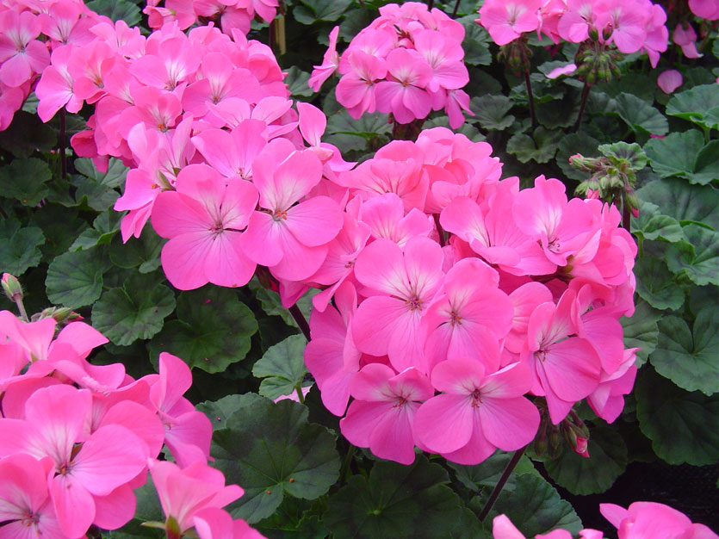
Notes:
Pelargonium x hortorum.-Nano King

Slide 6
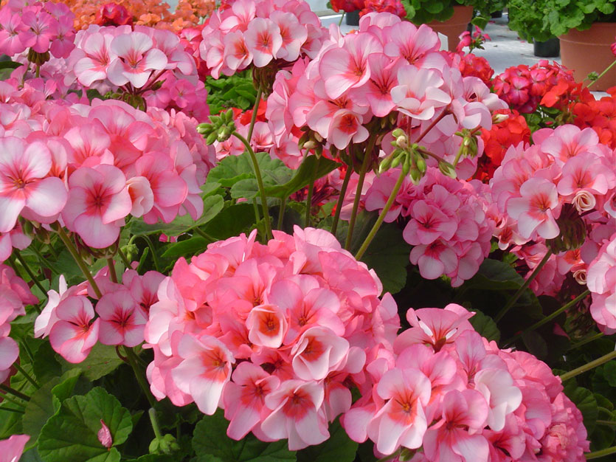
Notes:
Pelargonium x hortorum.--Apache-

Slide 7
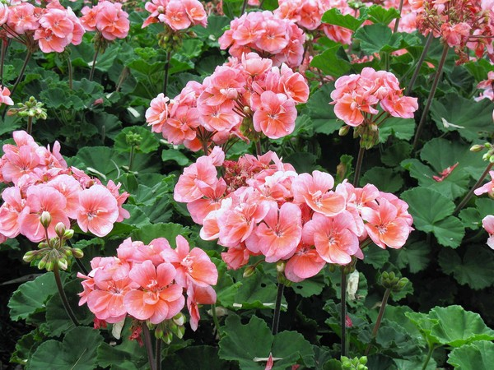
Notes:
Pelargonium x hortorum.-

Slide 8
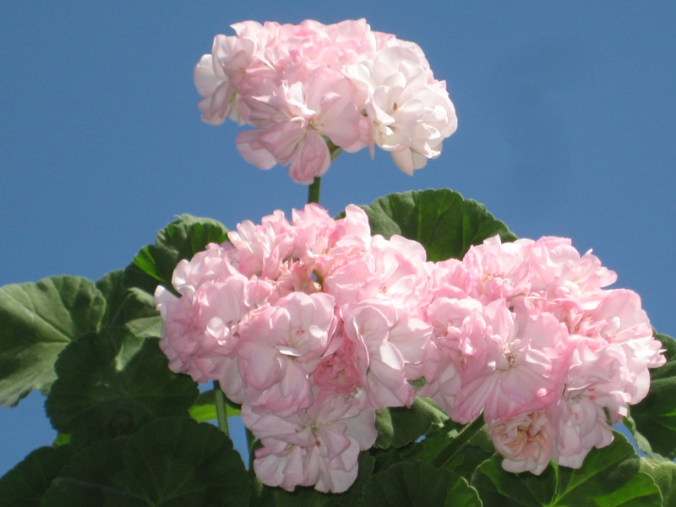
Notes:
Pelargonium x hortorum.

Slide 9
Pelargonium x domesticum
Pelargonium es un género de plantas con flores que incluye alrededor de 200 especies de plantas perennes , plantas suculentas y arbustos , comúnmente conocidos como geranios Equivocadamente, geranio es el nombre botánico correcto de un género separado de plantas relacionadas a menudo llamadas cranesbills o resistente geranios.
Ambos géneros pertenecen a la familia Geraniaceae.
Linneo incluyó originalmente todas las especies de un mismo género, Geranio, pero más tarde fueron separados en dos géneros por Charles L'Héritier en 1789.

Slide 10
Especies de Pelargonium son perennes de hoja perenne indígenas del sur de África, y son la sequía y tolerantes al calor, pero pueden tolerar heladas menores.
Son plantas de jardín muy populares, que se cultivan en parterres de plantas en regiones de clima templado.
En 1631, el jardinero Inglés John Tradescant el anciano compró semillas de René Morin en París e introdujo la planta para Inglaterra.
El nombre Pelargonium fue introducido por Johannes Burman en 1738, del griego πελαργός , Pelargos ( cigüeña ), debido a que la cabeza de la semilla se ve como el pico de una cigüeña.

Slide 11
El químico, John Dalton , primero se dio cuenta de que era ciego de color cuando se enteró de que otros describen el color de las flores de la rosa (Pelargonium zonale), por tener color rosa o rojo, cuando le parecía color de rosa o azul, ninguna relación al rojo en absoluto.
La hojas de Pelargonium suelen ser palmeadas lobuladas o pinnadas , a menudo en tallos largos, ya veces con la luz o patrones oscuros. Los tallos erectos llevan flores de cinco pétalos en umbela grupos-como los llamados pseudoumbels .
La flor tiene un solo plano de simetría ( zygomorphic ), que la distingue de la flor del geranio, que tiene simetría radial ( actinomorfas ).
Las hojas de Pelargonium peltatum, Geranio de hiedra de hoja, tienen una cutícula gruesa mejor adaptándolos para tolerancia a la sequía.

Slide 12
Especies de Pelargonium son nativos del sur de África y Australia, y el norte de Nueva Zelanda. Otros son originaria del sur de Madagascar, África oriental, Yemen, Asia Menor y dos islas muy aisladas en el océano Atlántico sur ( Santa Elena y Tristán da Cunha ).
La mayoría de las plantas de Pelargonium cultivadas en Europa y América del Norte tienen sus orígenes en África del Sur.
A pesar de no resiste bien el frío, geranios son muy fáciles de cultivar y propagar. Como son de hoja perenne y se pueden mantener en flor a lo largo de los meses de invierno en un lugar suficientemente favorecida (o en el interior). Hay incluso una o dos especies totalmente resistentes procedentes de Turquía.

Slide 13
Su principal requisito es un lugar soleado y cálido y protegido.
Muchas variedades toleran condiciones de sequía durante períodos cortos. Son vistos comúnmente en esquemas de arriates en los parques y jardines, pero también pueden ser cultivadas en interior como plantas de interior si se les da suficiente luz. Más erectos y compactos y variedades de arrastre son ideales para jardineras y macetas colgantes , en asociación con otras plantas de medio duro como Lobelias , petunias y begonias .
Miles de variedades de Pelargonium están disponibles en centros de jardinería o proveedores especializados durante los meses de primavera y verano.

Slide 14
Son participantes regulares en ferias de flores y eventos competitivos, con numerosas sociedades dedicadas exclusivamente a su cultivo. Son fáciles de propagar a partir de esquejes.
Especies, variedades e híbridos
Grupo Regal: Karl Offenstei
Grupo con hojas de hiedra: Pelargonium peltatum
Grupo Zonal: Pelargonium x hortorum
Existe una gran confusión en cuanto a qué Pelargonium son especies verdaderas, y que son cultivares o híbridos.
La nomenclatura ha cambiado considerablemente desde las primeras plantas fueron introducidas en Europa en el siglo XVII.

Slide 15
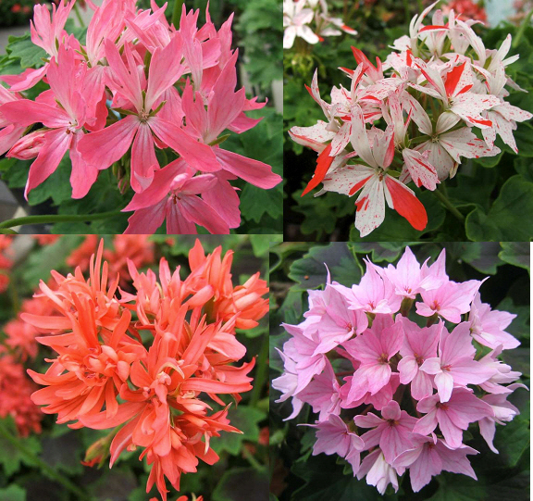
Notes:
Pelargonium Stellar Collection

Slide 16
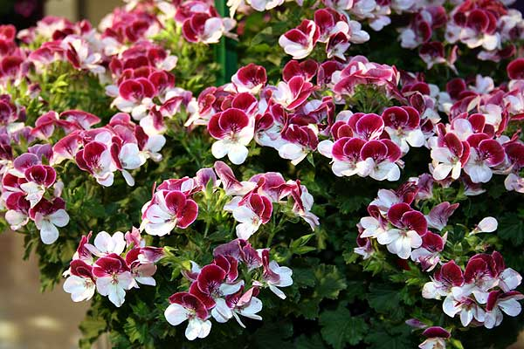
Notes:
Pelargonium bicolor

Slide 17
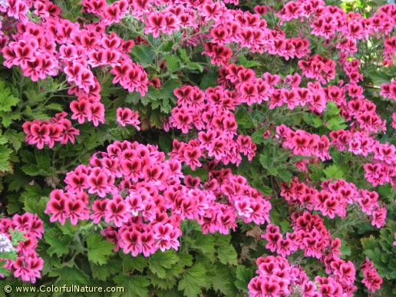
Notes:
Pelargonium_Domesticum___Pink-Brown

Slide 18
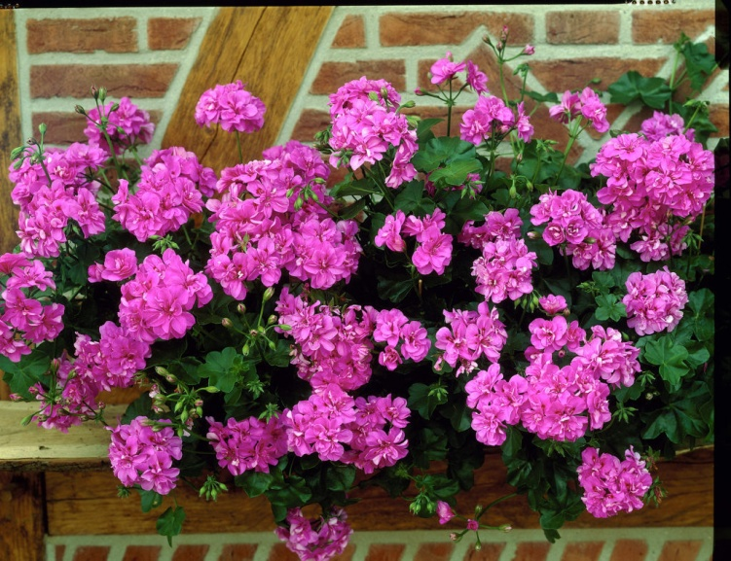
Notes:
Pelargonium_peltatum_Amethist

Slide 19
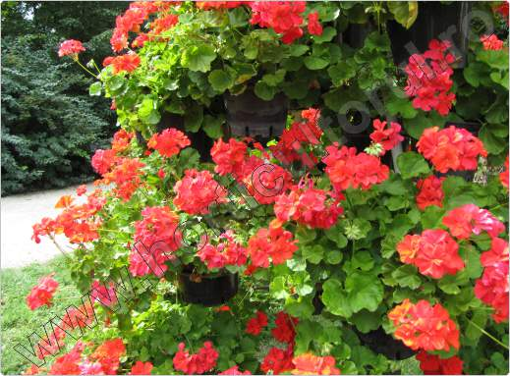
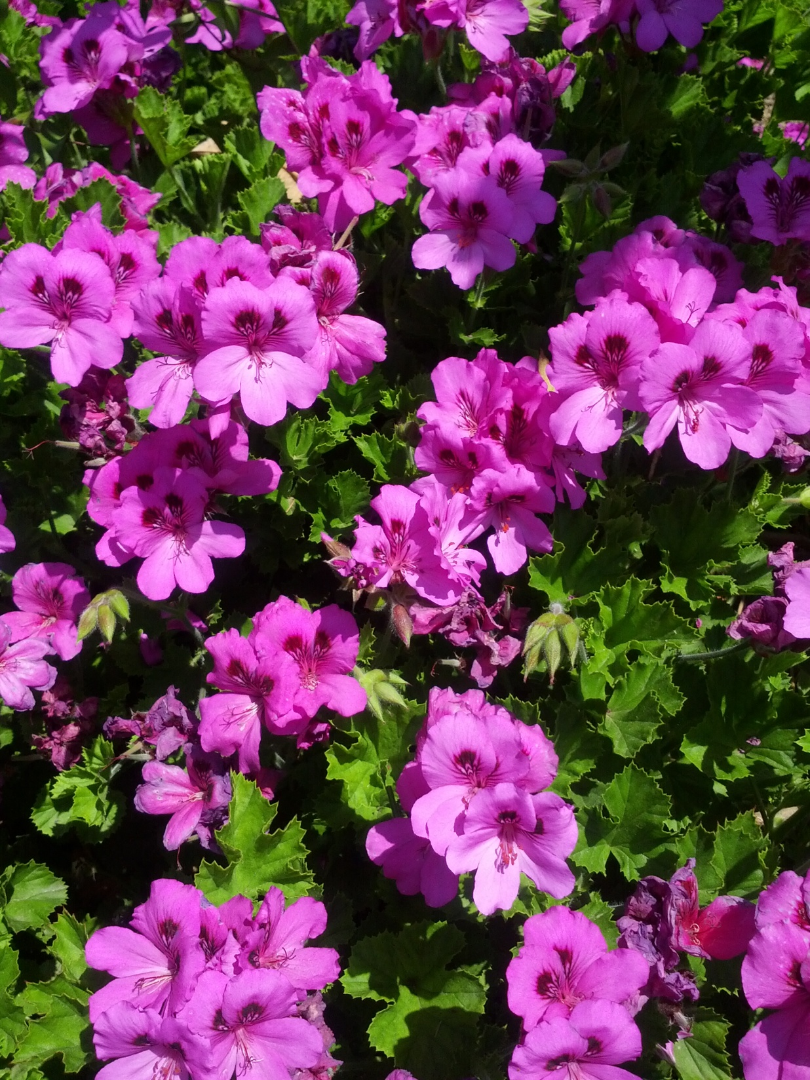
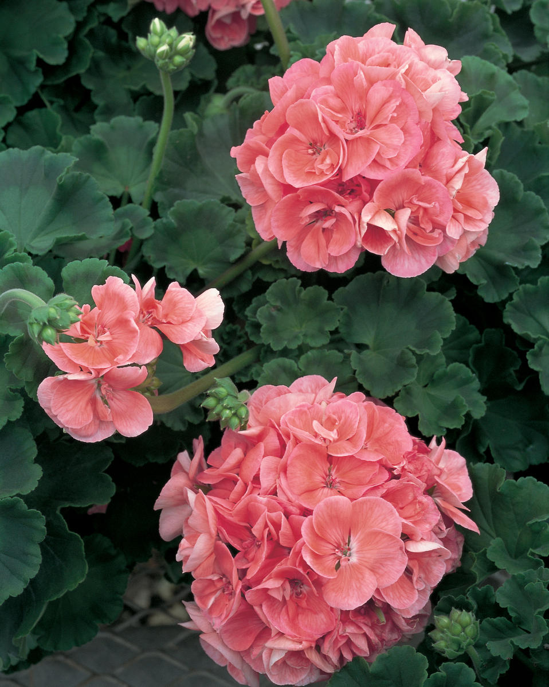
Notes:
Pelargonium spec.

Slide 20
A. Pelargonium zonale (Pelargonium x hortorum).
Pelargonium zonale - en su mayoría plantas de tipo arbusto cultivadas por la belleza de sus flores ya menudo el más confundido al ser nombrado erróneamente 'Los geranios' en particular en los arreglos de parterres de verano, etc…
Muchas veces empeora por el hecho de que los estadounidenses aún ampliamente utilizan esta incorrecta nomenclatura.
Zonales incluyen los siguientes grupos de plantas: 'básicos', 'Enano', 'miniatura', 'microminiaturizado junto con híbridos genéticos tales como las secciones y variedades hibridas de hiedra de hoja ancha' Stellars 'que muestran características poco o nada de hojas de hiedra. es decir, el grupo de diáconos.

Slide 21
(i)Las plantas básicas - plantas maduras con follaje normalmente superior a 7 "(180 mm) de altura por encima del borde de la maceta. Para su exhibición debe sembrarse en una maceta inferior a 4,75 "(120 mm) de diámetro, pero normalmente no superior a 6 ½" (165mm).
(Ii) Las plantas enanas - plantas maduras con follaje más de 5 "(125 mm) por encima del borde de la maceta, pero normalmente no más de 7" (180 mm). Para la exposición deben ser cultivadas en una maceta superior a 3 ½ "(90 mm), pero inferior o igual a 4 ¾" (120mm).
(Iii) Las plantas miniatura - plantas maduras con follaje normalmente menos de 5 "(125 mm) por encima del borde de la maceta. Para la exposición deben ser cultivadas en una maceta que no exceda de 3 ½ "(90mm).

Slide 22
(Iv) Las plantas micro-miniatura - plantas maduras con follaje normalmente menos de 4 "(100 mm) por encima del borde de la maceta. Usualmente no hay clases separadas para estos en exhibición y serán, por tanto, normalmente aparecen como Zonales miniatura.
(V) las variedades de genética Deacon híbrido similar a un gran enano. Por exposición (cuando se muestra en una clase separada), por lo general crece en una maceta que no exceda de 5 "(125 mm), de lo contrario como para Zonales enanos.
(Vi) Las variedades Estelares - Un híbrido genético relativamente moderno se origina en el trabajo realizado por el hibridador australiano Ted Tanto a finales de 1950 y 1960 de los cruces entre especies australianas y tipos de zona.

Slide 23
Fácilmente identificable por sus hojas en forma de estrella y media flores pétalos delgados. Variedades individuales tienden a tener pétalos triangulares alargadas más grandes mientras que los dobles tienden a tener pétalos de plumas finas que están muy juntos entre sí.
Para propósitos de la exposición hay una clase separada para las variedades estelares, pero está Zonales se pudo demostrar en una clase abierta para Basic, enano o Zonales miniatura (a menos que se indique otra cosa.
Pelargonium zonales con fantasías de color - además de contar con hojas de color verde con o sin zonificación, este grupo también tienen follaje de color variable que se utiliza a veces en la clasificación para fines de exposición, es decir, 'bicolor', 'Tricolor', 'Bronze' o 'Gold' .

Slide 24
Otros tipos de follaje son: 'Negro' o 'Butterfly'. Hay un número creciente de estas plantas con flores impresionantes que añadir a su belleza.
(A) Bicolor - incluye aquellos con hojas veteados de color blanco o crema o aquellos con dos colores distintos con bordes claramente definidos, distinta de la zona básica.
(B) Tricolor - (Puede ser de plata Tricolor (generalmente llamado una hoja de plata) o de un Tricolor Oro).
(I) Oro Tricolor - Hojas de muchos colores incluyendo rojo y oro, pero por lo general con bordes claramente definidos de oro amarillo y tiene una zona de hoja, generalmente de color rojo o bronce, que se superpone a dos o más de los otros colores de la hoja distintas, de manera que el zona en sí aparece como dos o más colores diferentes.

Slide 25
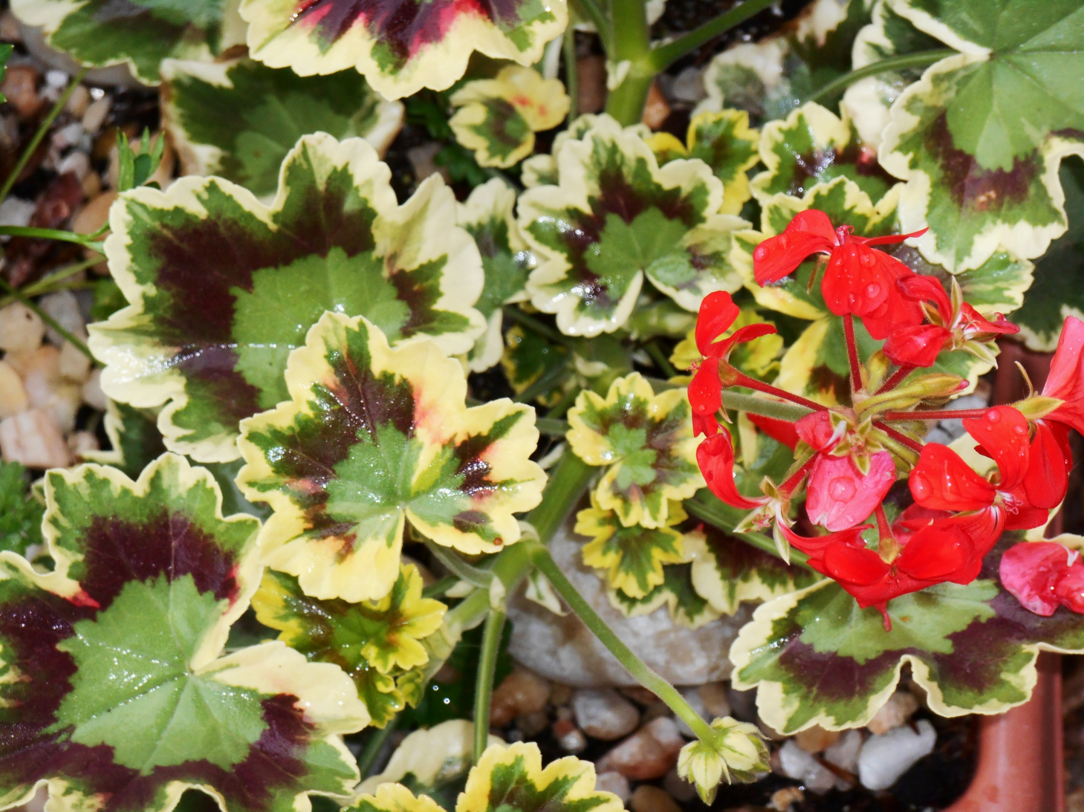
Notes:
Pelargonium tricolor

Slide 26
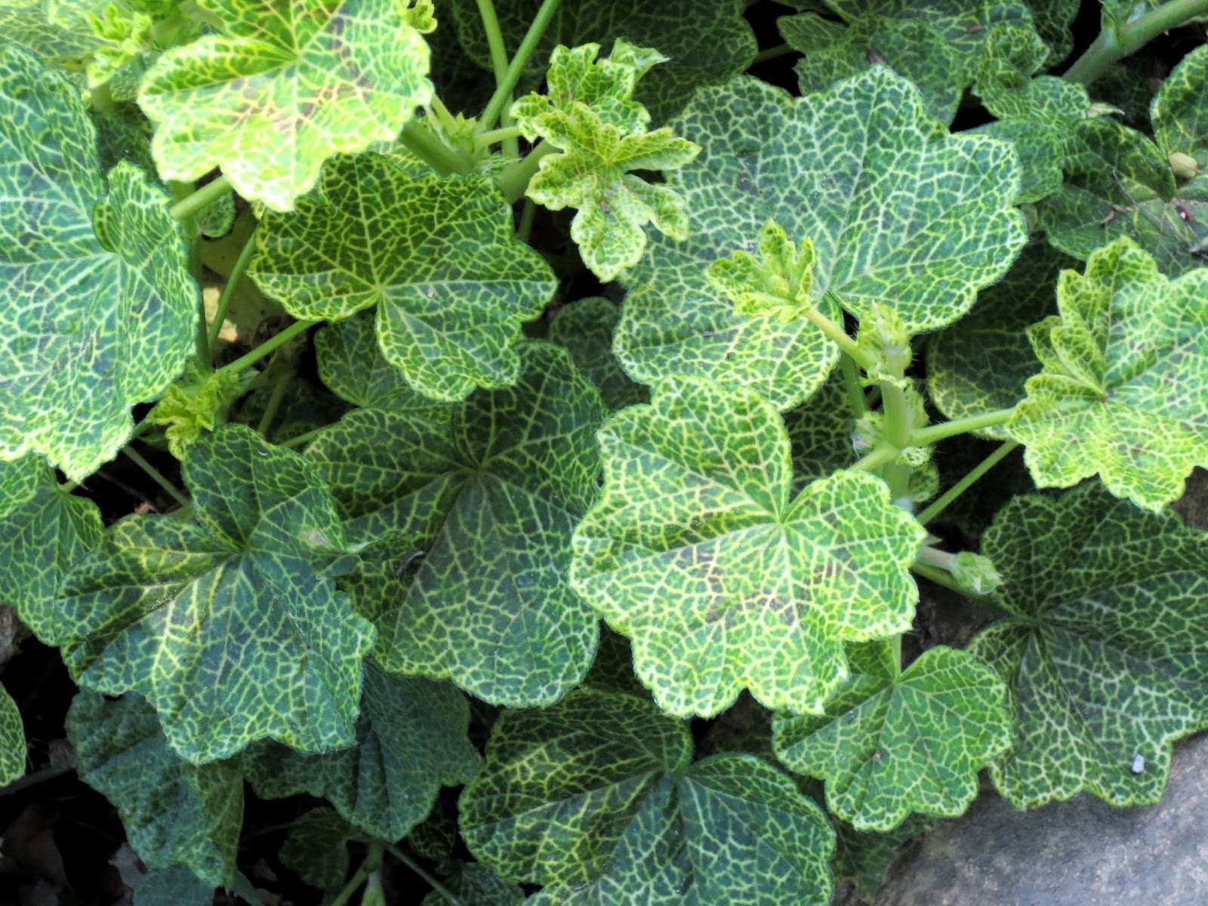
Notes:
Pelargonium peltatum.-Schar

Slide 27
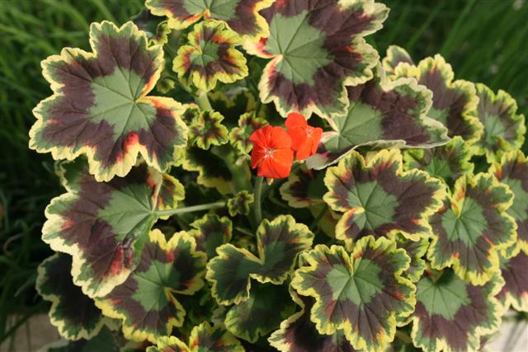
Notes:
Pelargonium tricolor..-Mrs. Pollock.-a

Slide 28
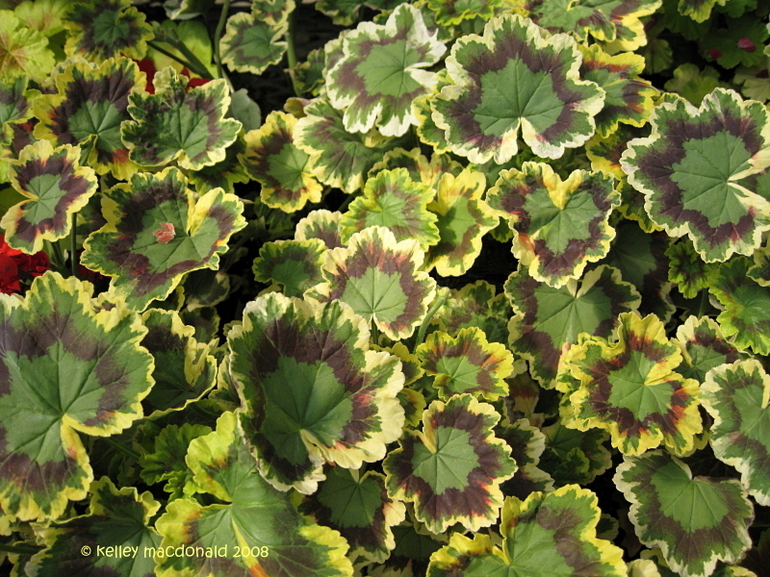
Notes:
Pelargonium tricolor..-

Slide 29
(Ii) Plata tricolor o la hoja de plata - Estos tienden a parecerse a una planta de hoja bicolor normal con dos colores distintos por lo general de la crema verde y pálido o blanco; el tercer color se compone generalmente de zonificación de bronce. Cuando esta zonificación se superpone a la parte verde de la hoja se considera que representan un color plateado.
(C) Bronce Con hojas - hojas de verde o de oro / verde con un bronce pesado o castaño zona central de color que se conoce como un medallón. Para fines de exposición, cuando se exhiben en una clase de 'Bronce' Leaf - Debe tener más de un 50% de la superficie de la hoja de bronce de color. La planta enana 'Overchurch' que tiene un medallón de bronce pesado.

Slide 30
D) Oro Con hojas - hojas de color dorado / amarillo o verde / amarillo, pero no muestra una tendencia a verde. Para fines de exposición, cuando se exhiben en una clase de 'Gold' Leaf –
Debe tener más de un 50% de superficie de la hoja de oro de color.
(E) Negro con hojas - hojas de color negro, púrpura-negro o con grandes zonas oscuras distintas o marcas de centro en verde.
(F) de la mariposa con hojas - Hojas con una mariposa marcado de tono o tono distinto en el centro de la hoja.
Esto puede ser abarcado en muchas de las variedades de color de la hoja.

Slide 31
3) Los Pelargonium zonale tienen muchos tipos de flores de la siguiente manera:
(A) florecida Individual - cada pip flor que tiene normalmente no más de cinco pétalos. Este es el conjunto de flores estándar para todos los pelargonios.
(B) Semi-doble florecida - cada pip flor normalmente tiene entre seis y nueve pétalos.
(C) de flor doble - cada pip flor compuesta por más de nueve pétalos (es decir, el doble del conjunto de flores estándar) pero no 'pachuchos' al igual que el botón de una rosa.
Abajo: el enano 'Dovepoint ", que tiene flores dobles completas.

Slide 32
(D) Rosebud o Noisette Group - uno florecen plenamente de matrimonio y 'pachuchos'. Los pétalos medias son tan numerosos que permanecen sin abrir al igual que el botón de una rosa.
(E) Tulip florecida - Vista semi-dobles flores que nunca completamente abierta. Los grandes pétalos en forma de copa abierta sólo lo suficiente como para parecerse a un tulipán en miniatura.
(F) Grupo del Pájaro-Egg - tener flores con pétalos que tienen manchas en un tono más oscuro que el color base, como muchos huevos de aves.
(G), moteado florecida Group - Vista pétalos que se marcan con salpicaduras y manchas de otro color. .

Slide 33
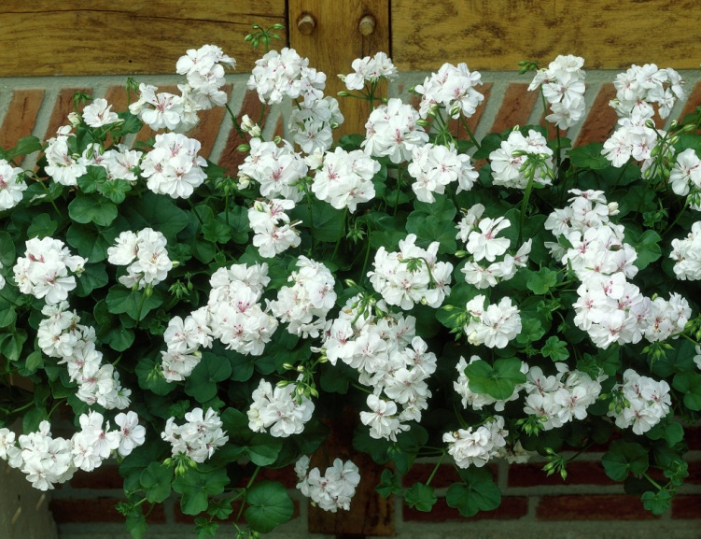
Notes:
Pelargonium_peltatum_Sneeuwkoningin

Slide 34
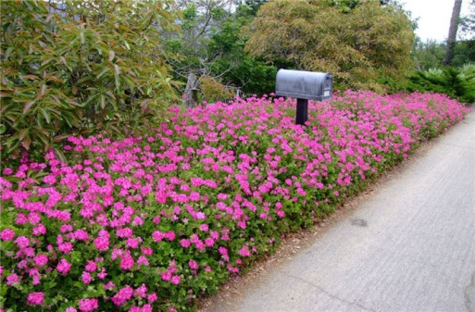
Notes:
Pelargonium_peltatum

Slide 35
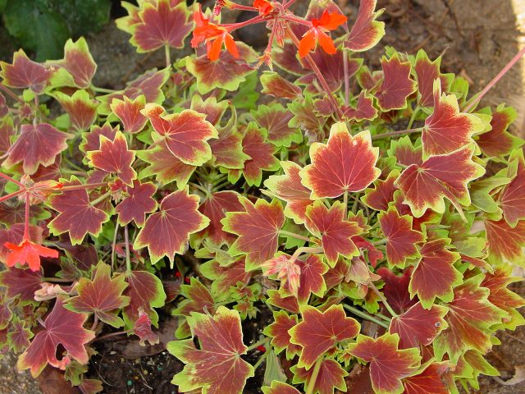
Notes:
Pelargonium tricolor.-Vancouver Centennial

Slide 36
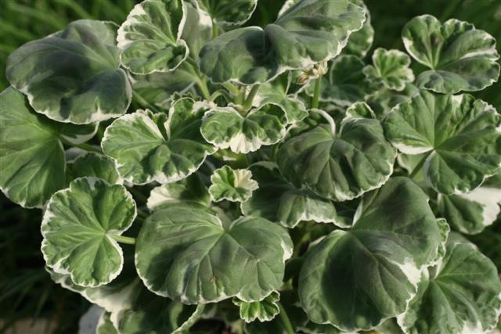
Notes:
Pelargonium variedad Wilhelm Langgut

Slide 37
B. Pelargonium hoja de hiedra(derivado de P. peltatum).
) Pelargonium hoja de hiedra - Por lo general, de un crecimiento flojo, debido principalmente a la larga tallos delgados, con hojas gruesas, hiedra de cera en forma desarrolladas por la especie P. peltatum para retener la humedad durante los períodos de sequía. Muy utilizado para las ollas, tinas y cultivo cesta colgante.
En el Reino Unido tienen la tendencia a preferir los tipos de dos cabezas bulbosas, mientras que en el continente Europeo tienden a preferir los tipos individuales de balcon de gran escala que cuelgan adornos florales.

Slide 38
Los Pelargonios de hoja hiedra abrazar todo tipo de tamaño de crecimiento incluidas las pequeñas variedades de hojas y cruces híbridos genéticos, que muestran poco o nada de características zonales.
Puede tener hojas bicolores y puede tener flores que son individuales, dobles o roseta.
Pelargonium (Pelargonium x domesticum)
Pelargoniums tipo arbusto muy floríferos cultivados por la riqueza y la belleza de sus grandes cabezas de flores.
La mayoría de los que se cultivan hoy en día se han hibridado en los últimos 50 años y tienden a ser muy cortos y compacto por lo tanto requiere poco trabajo para lograr una planta florífera muy completa.

Slide 39
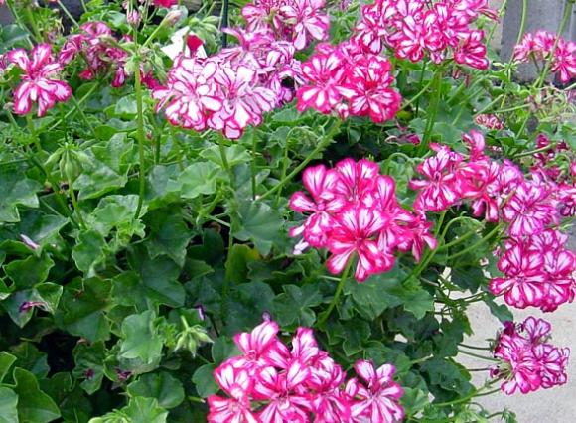
Notes:
Pelargonium peltatum

Slide 40
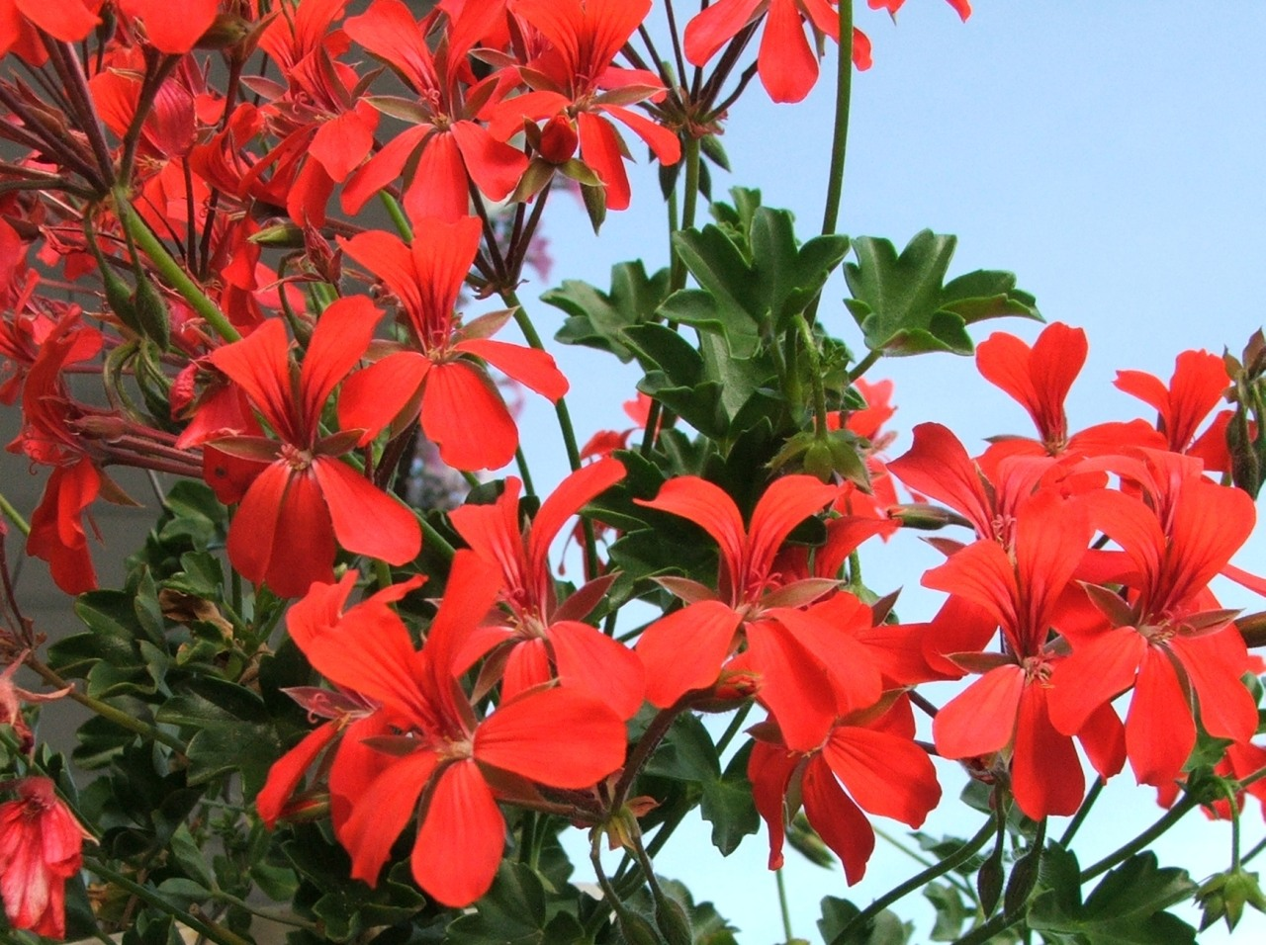
Notes:
Pelargonium peltatum.-

Slide 41
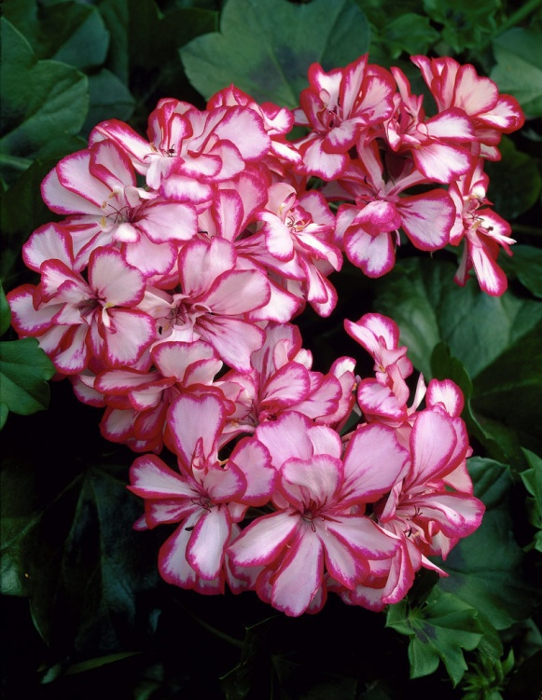
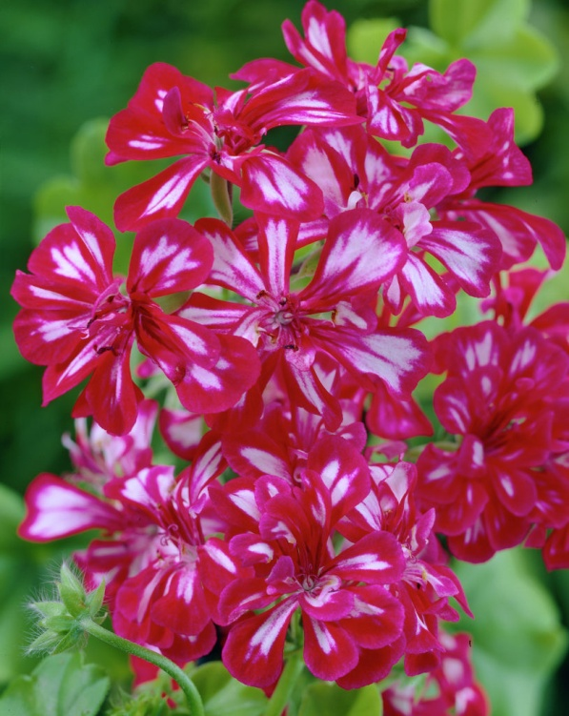
Notes:
Pelargonium peltatum.-Mexicanen y Pelargonium peltatum.-Rouletta

Slide 42
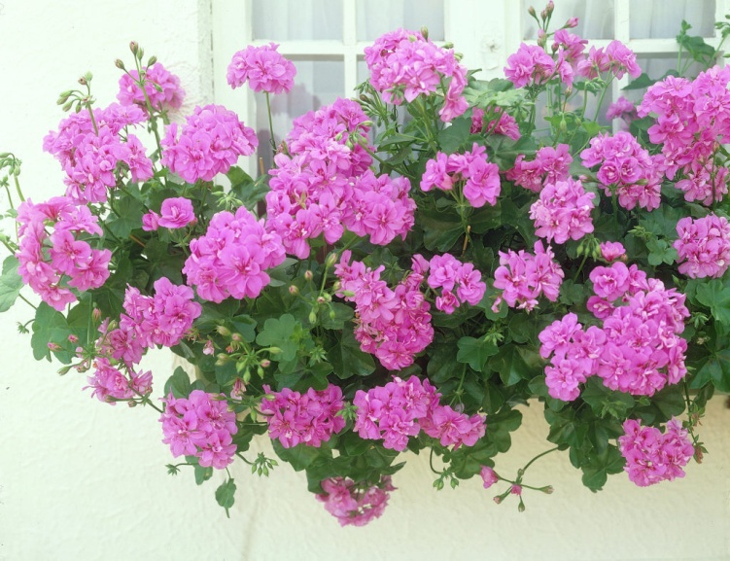
Notes:
Pelargonium_peltatum_Amethist_

Slide 43
Tienen hojas de sierra, a diferencia de los grupos zonales, sin ningún tipo de zonificación.
El grupo Pelargonium Regal incluye tipos "decorativos", que son los descendientes de los mayores variedades más pequeñas y menos compactas, con flores que son más adecuadas para las condiciones al aire libre; y tipos de "orientales", que son el resultado de cruces entre Regals y miembros del grupo de Ángel
. Algunos tienen follaje bicolor.
En los EE.UU., a menudo se les conoce como la "Martha Washington" o Pelargonium 'Lady Washington'.

Slide 44
D. Pelargoniums Angel
Cultivares, la mayoría de los cuales, se originan a partir de un cruzamiento entre P. crispum y una variedad regal en la primera parte del siglo XX.
Los ángeles han crecido en popularidad en los últimos 30 años más o menos, debido principalmente a una explosión de nuevas variedades de ser liberado por los viveros especializados resultantes del trabajo realizado por hibridadores aficionados .
Estos hibridadores han logrado obtener muchas roturas de color nuevo de la flor y hábitos de crecimiento más estrictos que resultan en plantas adecuadas para todo tipo de situación sensacional. 'Angels' básicamente tienen la apariencia de un pequeño Regal con pequeñas hojas dentadas y flores mucho más pequeñas.

Slide 45
El grupo se extiende para incluir a los pequeños tipos de hojas y de flores similares pero por lo general con P. crispum en su filiación.
En su mayoría son plantas de tipo arbusto vertical, pero hay algunas variedades laxas que pueden ser utilizados para la compra o colgando el cultivo de marihuana.
A menudo llamado "Pansy-Faced" en los EE.UU.. Algunas variedades tienen follaje bicolor follaje.
E. Pelargonios únicos
Cultivares Bushy originarios de mediados del siglo XIX, todas con P. fulgidum en su pedigree. Puede tener follaje bicolor. Algunos tipos, conocidos popularmente en la afición como "Uniques híbridos ', se han cruzado con geranios Regal y, como resultado de este cruce, son mucho más floríferas.

Slide 46
F. Pelargonios con hojas perfumadas
Cultivados principalmente por su fragancia, pueden ser especies o cultivares, pero todos deben tener un follaje perfumado claro y distinto.
La fragancia se emite cuando las hojas se tocan o magullados con algunas esencias aromáticas, otros picantes y en algunos casos, bastante desagradables.
Varios de los geranios de hoja ancha aromáticas se cultivan para la 'geranol' aceite que se extrae de las hojas y es un aceite esencial muy utilizado comercialmente en perfumería.
El olor de algunas especies que crecen en su hábitat natural, actúa como elemento disuasorio para los animales de pastoreo que se ven que no les gusta el olor emitido.

Slide 47
A la inversa, también atrae a otras especies de insectos para visitar la floración y la polinización de la planta.
Las hojas aromáticas se pueden utilizar para el popurrí y también tienen un uso como aromatizantes en la cocina.
Tipos ocasionalmente perfumados se pueden encontrar en los algunos de los otros grupos mencionados es decir, los Angelinos tienen P. crispum en sus genes a menudo puede tener un fuerte olor cítrico.
G. Especies Pelargonios
Las especies son los antepasados de todos los grupos de cultivares mencionados anteriormente y que son, por supuesto, un miembro de la familia del genero Geraniaceae .

Slide 48
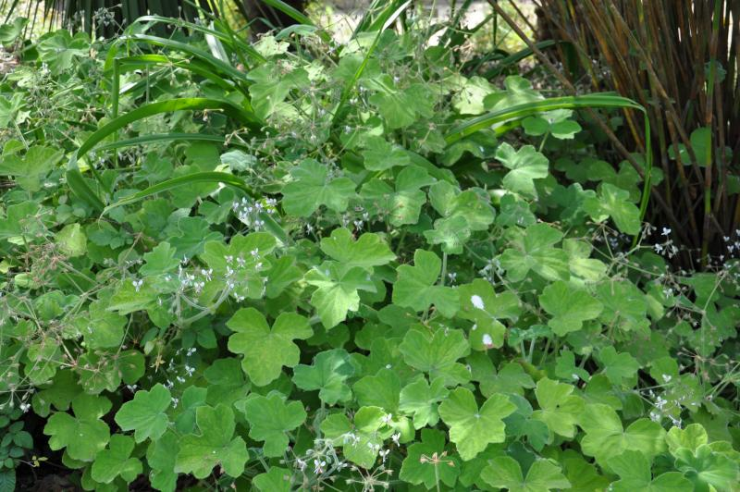
Notes:
Pelargonium tomentosum

Slide 49
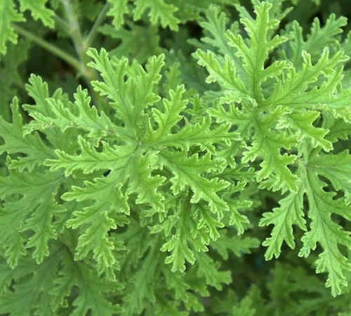
Notes:
Pelargonium crispus_

Slide 50
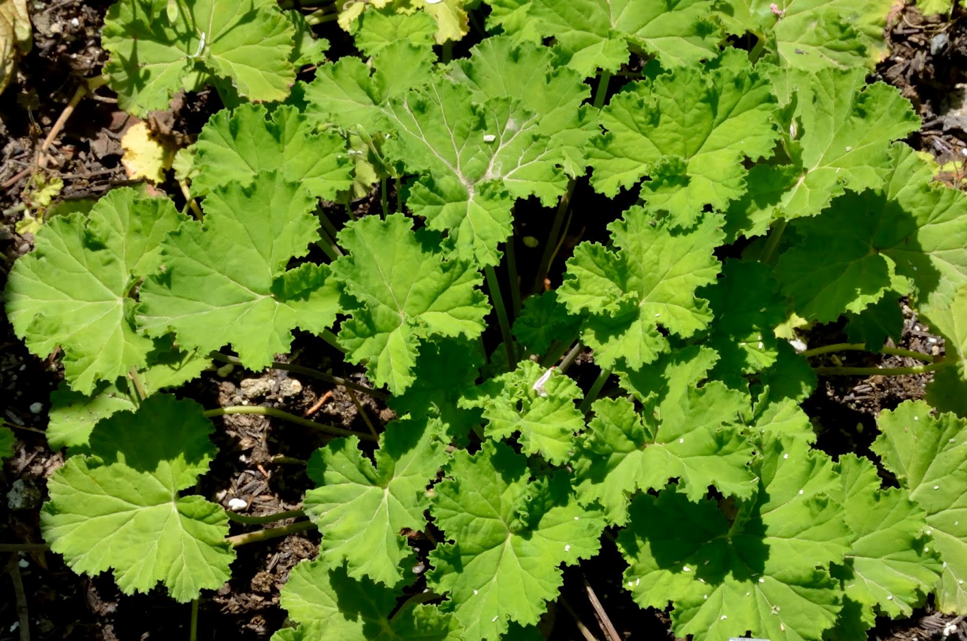
Notes:
Pelargonium oodoratissimum

Slide 51
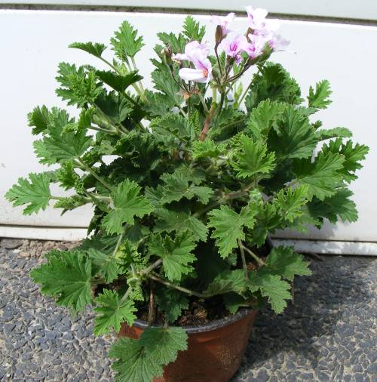

Slide 52
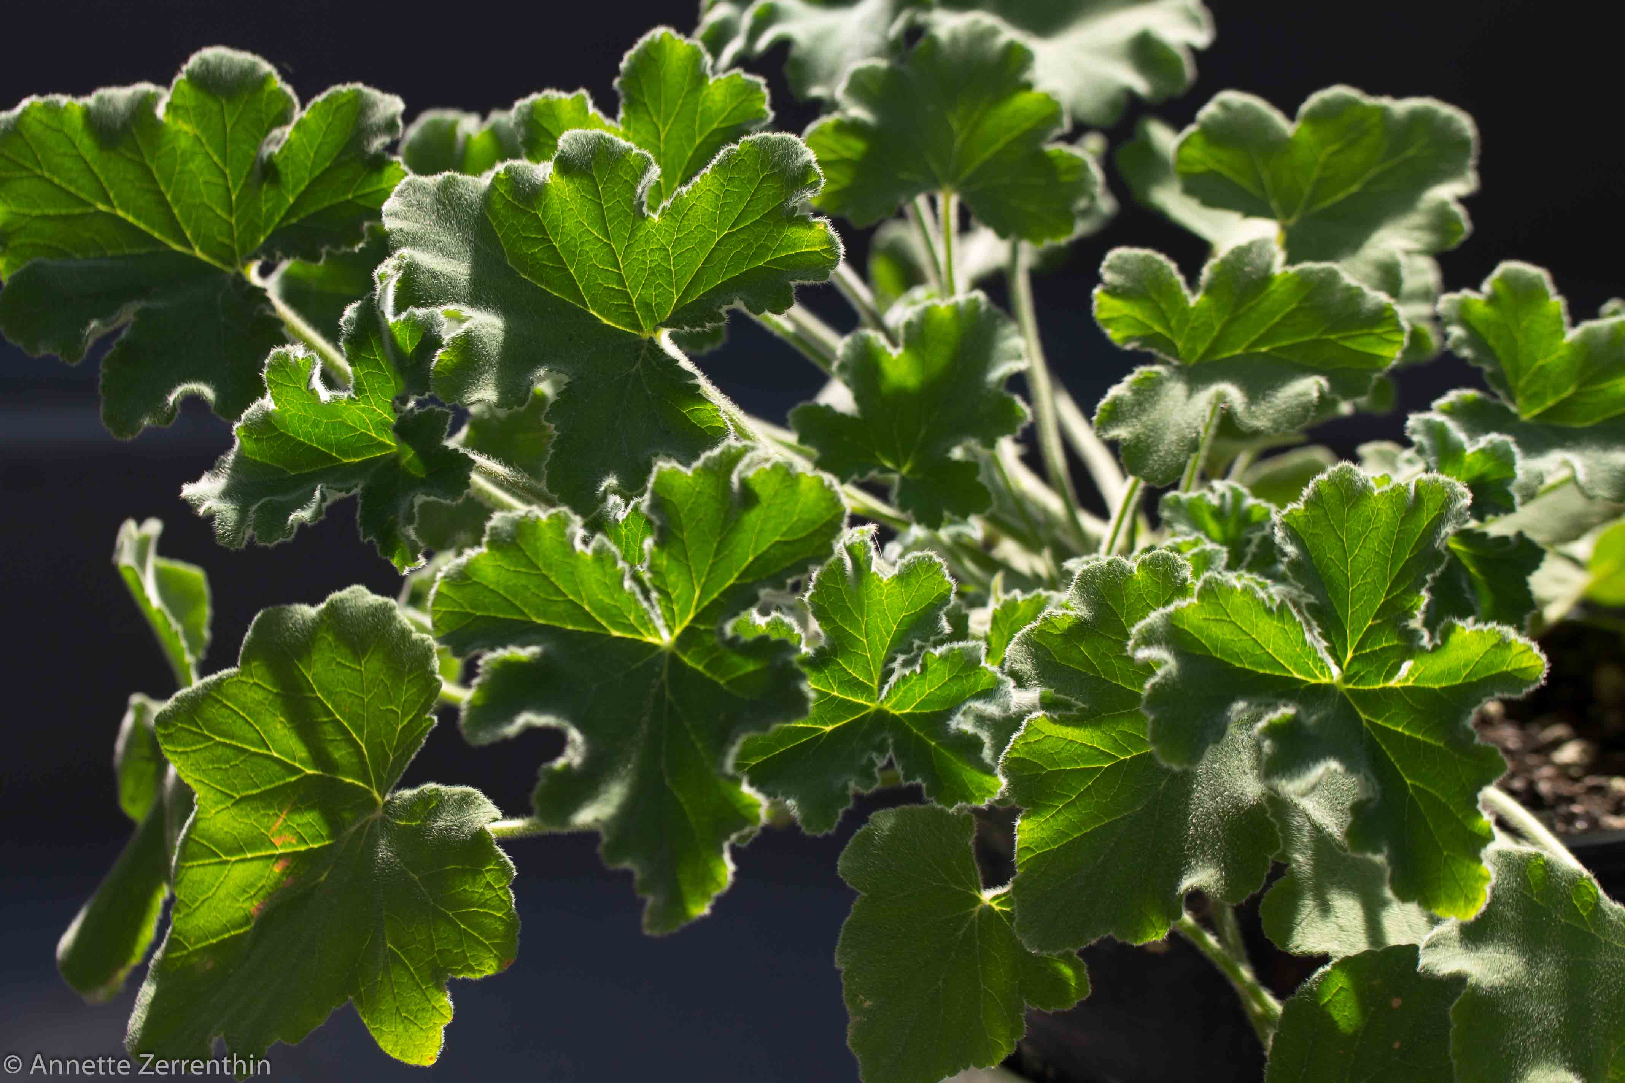
Notes:
Pelargonium tomentosum

Slide 53
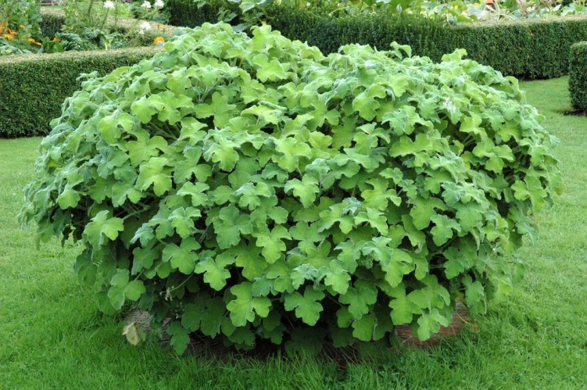
Notes:
Pelargonium tomentosum

Slide 54
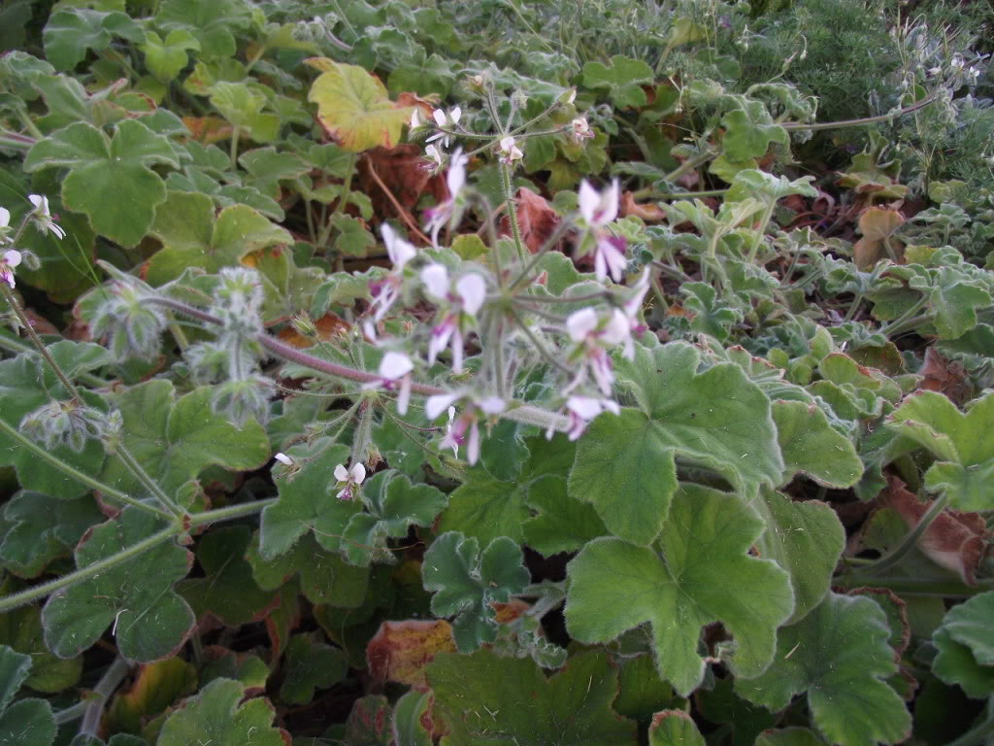
Notes:
Pelargonium tomentosum

Slide 55
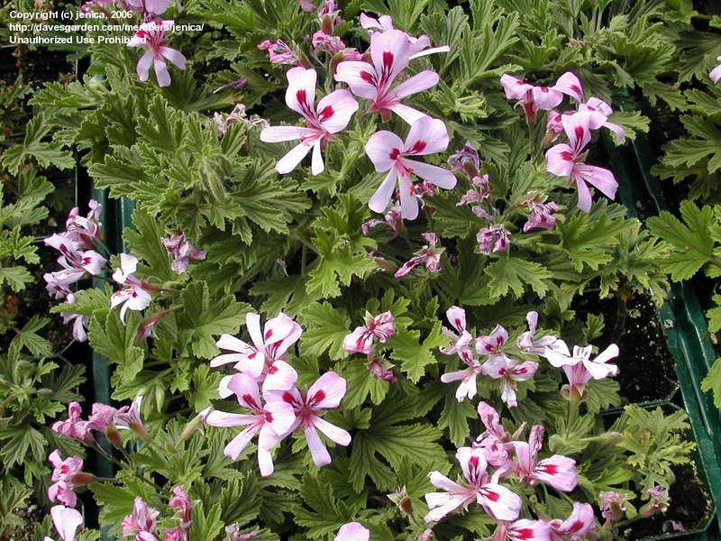
Notes:
Pelargonium citronella

Slide 56
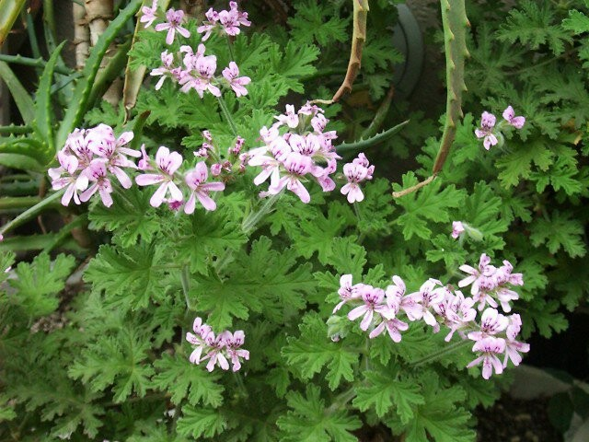
Notes:
Pelargonium graveolens

Slide 57
La mayoría de las especies de Pelargonium se podrán encontrar en la República de África del Sur, sobre todo en la esquina sur-oeste.
También existen alrededor de 20 especies en África del Este y algunos otros que se encuentran en Australia, Nueva Zelanda, Tasmania, Turquía, Irak, y las islas del Atlántico Sur de Santa Helena y Tristán da Cunha.
Las especies de pelargoniums tienen una increíble diversidad de características en hábito, forma, tamaño y color, lo que probablemente explica porque han conservado su popularidad desde hace más de 300 años.

Slide 58
H. Los híbridos primarios
Un híbrido primario se reconoce como siendo la planta resultante de un cruce de primera vez entre dos especies diferentes conocidas.
Ejemplos de ello son P x 'ardens' - de P. lobatum x P. fulgidum (1810). P x 'glauciifolium' - de P. gibbosum x P. lobatum (1822).
Por lo general, pero no siempre, los híbridos primarios son estériles.
Pelargoniums de hojas perfumadas.
Los cultivares se derivan de un gran número de especies, entre otros P. graveolens.

Slide 59
Estos incluyen: Especies
Almendra - Pelargonium quercifolium
Apple - Pelargonium odoratissimum
Coconut - grossalarioides Pelargonium ( Pelargonium parriflorum )
Limón - Pelargonium crispum
Nuez moscada - fragrans Pelargonium (Pelargonium × fragrans)
Old Spice - Pelargonium fragrans 'Logees'
Menta - tomentosum Pelargonium
Rose - Pelargonium graveolens ( Pelargonium roseum )
Rose - Pelargonium capitatum
Rose - radens Pelargonium

Slide 60
Limón perfumado - Pelargonium citronellum
Southernwood - Pelargonium abrotanifolium
Fresa - Pelargonium scarboroviae (Pelargonium × scarboroviae)
Ionidiflorum Pelargonium
Cicutaria Fiery de flores Pelargonium ignescens Scarlet Unique perfumado Geranio
'Attar of Roses'

Slide 61
Cultivares
'Attar of Roses' - un cultivar de P. capitatum
'Crowfoot Rose' - un cultivar de P. radens
'Dr. Livingston '- un cultivar de P. radens
«Dama Gris Plymouth '- un cultivar de P. graveolens
'Prince Rupert' - un cultivar de P. crispum
Híbridos
'Ginger - P. × Torento
'Lemon Balm' - un híbrido: P. × melissinum
'Lime' - un híbrido: (P. × nervosum)
'Príncipe de Orange' - un híbrido: P. × citrosum

Slide 62
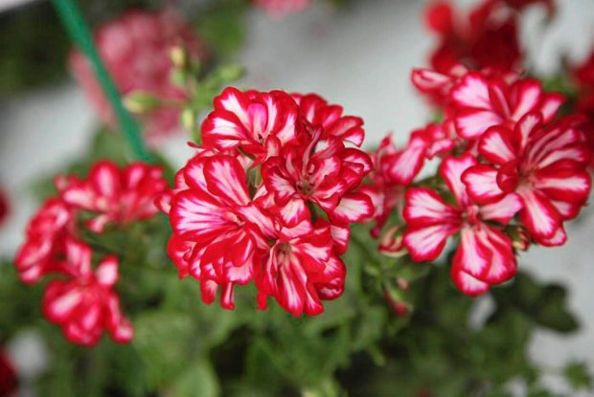
Notes:
Pelargonium x hibrido

Slide 63
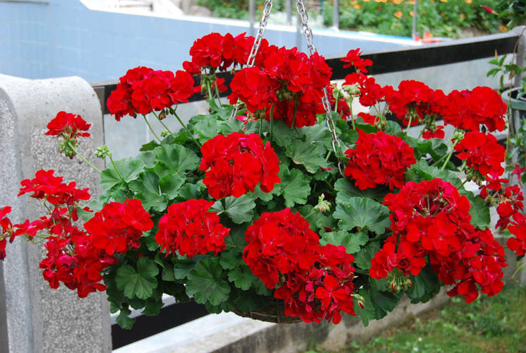
Notes:
Pelargonium x hibrido

Slide 64
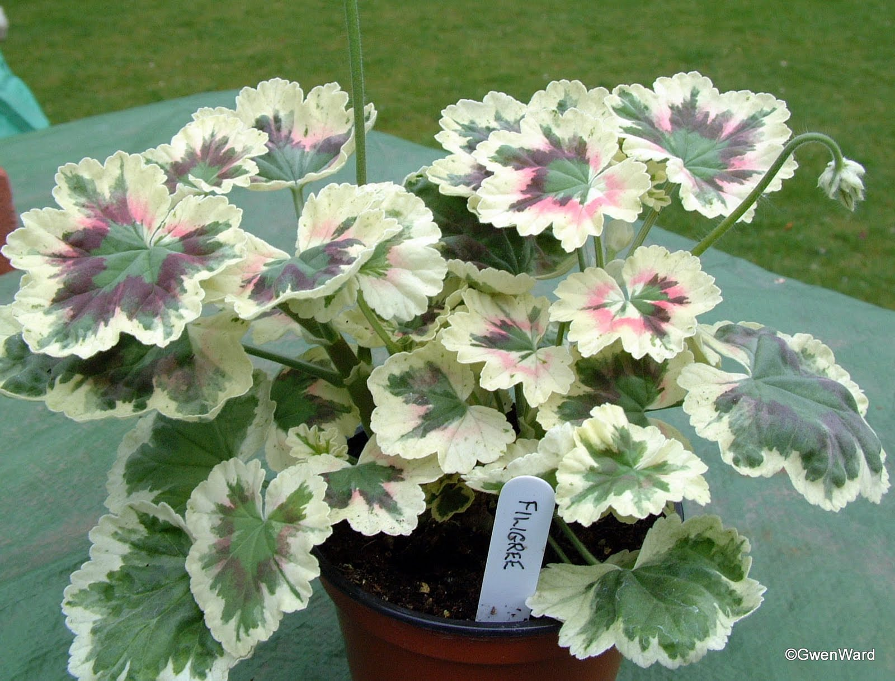
Notes:
Pelargonium x hibrido

Slide 65
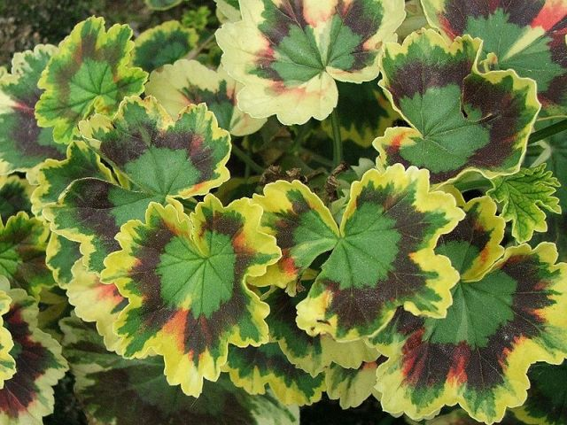
Notes:
Pelargonium x hibrido

Slide 66
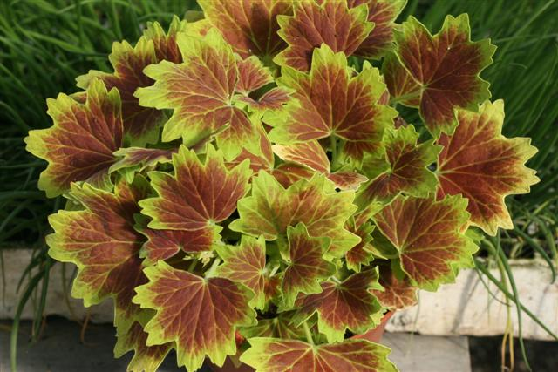
Notes:
Pelargonium x hibrido

Slide 67
La siguiente es una selección de los pelargonios que han ganado la Royal Horticultural Society 's Award of Garden Merit :
'Attar of Roses' (rosa hojas aromáticas, flores de color rosa)
'Citridorum' (limón perfumado hojas, flores color de rosa de color rosa)
'Dolly Varden' (hojas abigarradas, flores escarlata)
'Frank Headley' (hojas vareigated crema, flores de color rosa salmón)
'Aztec Flecos' (grupo regio - blancos y morados flores con flecos)
'Gemstone' (hojas aromáticas, flores de color rosa)
'Grace Thomas' (limón hojas aromáticas, flores de color rosa pálido)
'Alegría' (flores con volantes de color rosa y blanco)
'Lady Plymouth' (P. graveolens variegata - pequeñas flores de color malva)
'Lara caramelo Dancer' (hojas aromáticas, flores de malva pálido)
'Lara Starshine' (hojas aromáticas, flores de color lila)

Slide 68
'L'Elegante' (flores, hojas de hiedra, el arrastrarse, blanco y morado)
'Mabel Grey' (hojas de limón con aroma, flores de malva)
-La señora Quilter '(hojas de bronce, flores de color rosa salmón)
'Radula' (limón y hojas de la rosa perfumados, rosa y flores de color púrpura)
"Royal Oak" (bálsamo hojas aromáticas, flores de malva)
'Angel español' (lila y flores de color magenta)
'Sweet Mimosa' (hojas de bálsamo perfumado, flores de color rosa pálido)
'Tip Top Dúo "(las flores de color rosa y rojo vino)
P. tomentosum (hojas de menta perfumada, flores pequeñas de color blanco)
'Voodoo' (carmesí y flores negras)

Slide 69
Aparte de que se cultivan por su belleza, especies como P. graveolens son importantes en el perfume de la industria y se cultivan y destilaron por sus olores.
Aunque existen pelargoniums perfumados que tienen olores de cítricos, menta, pino, especias o frutas diversas, las variedades con aromas de rosa son comercialmente más importante destilados Pelargonium y absolutos , comúnmente conocido como "aceite de geranio perfumado" se utilizan a veces para complementar o adulterar costosos aceites de rosa .
Las hojas comestibles y flores también se utilizan como aromatizantes en los postres, pasteles, jaleas y tés.

Slide 70
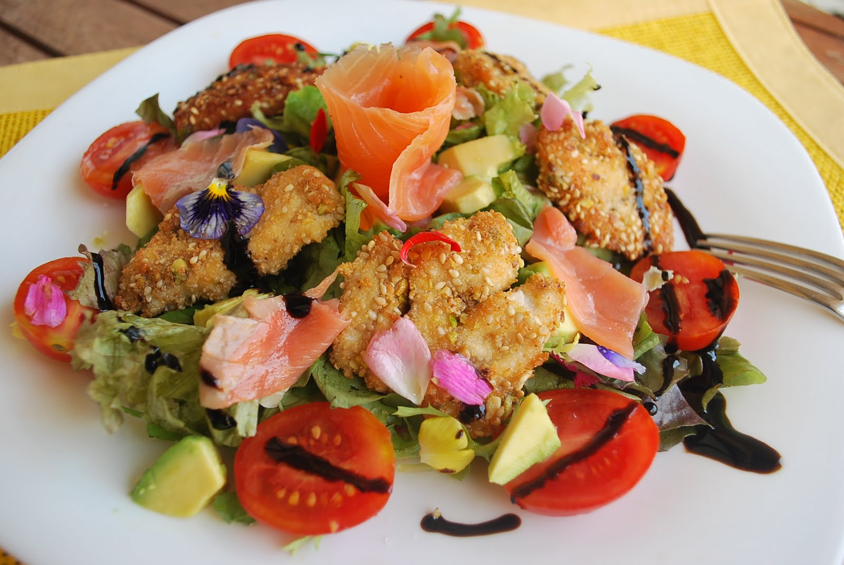
Notes:
Sevilla.- Lagunaria afectada.-Paseo Rey Juan Carlos I

Slide 71
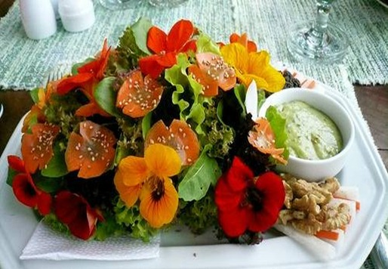
Notes:
Flores comestibles

Slide 72
Geranios de hojas perfumadas se pueden utilizar para gelatinas de sabores, pasteles, cremas, helados, té helado y otros platos, son el limón-y menta-esencias de rosas, más comúnmente utilizados.
También son los que tienen toques de melocotón, canela y naranja. Especies culinarias aroma de limón de uso general incluyen P. crispum y P. citronellum. Perfume de rosa incluyen P. graveolens y miembros de la P. Grupo del cultivar 'Graveolens'.
Otras especies y cultivares con usos culinarios incluyen el P. lima con aroma 'Lime', el P. perfumado-bálsamo de limón 'Lemon Balm ", el P. olor a fresa y limón 'Lady Scarborough "y el P. menta con olor tomentosum.

Slide 73
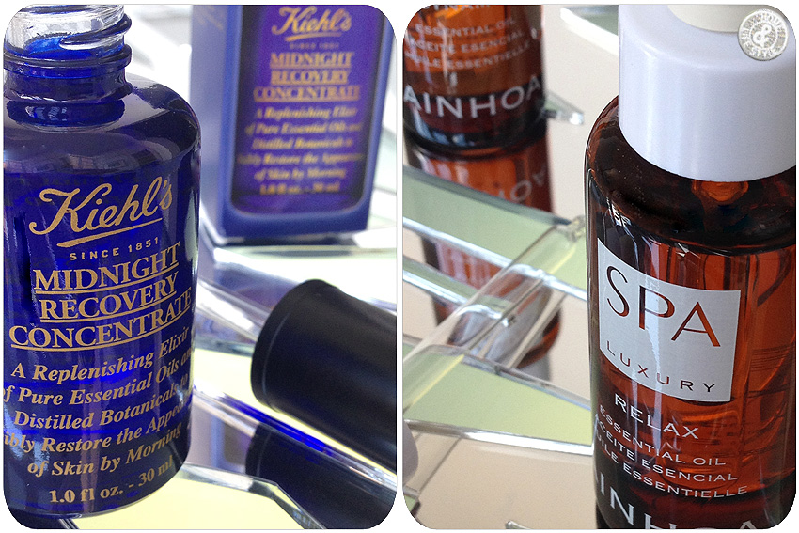
Notes:
Aceites esenciales

Slide 74
La medicina herbaria
En la medicina herbaria , el Pelargonium se ha utilizado para los problemas intestinales, heridas y enfermedades respiratorias, pero las especies de Pelargonium también se han utilizado para las fiebres , los riñones quejas y otras condiciones. Geranio (Pelargonium) de aceite se considera un relajante de aromaterapia , y en los últimos años, remedios para el resfriado / respiratorias hechas a partir de P. sidoides y P. reniforme se han vendido en Europa y los Estados Unidos.
P. sidoides junto con la equinácea se utiliza para la bronquitis.

Slide 75
P. odoratissimum se utiliza para su astringente, tónico y efectos antisépticos.
Se utiliza internamente para la debilidad, la gastroenteritis y la hemorragia y externamente para afecciones de la piel, lesiones y neuralgia y las infecciones de garganta .
El aceite esencial se utiliza en la aromaterapia. También se utiliza para equilibrar el sistema hormonal, el flujo menstrual, y limpiar el cuerpo de toxinas.

Slide 76
ASPIDISTRA ELATIOR
Aspidistra elatior es una especie de planta rizomatosa perteneciente a la familia de las asparagáceas. Es nativa de Japón y ampliamente cultivada como planta ornamental.
Aspidistra elatior es una planta sin tallo que alcanza un tamaño de un metro de altura, con hojas de color verde oscuro.
Las pequeñas y solitarias flores de color púrpura pueden aparecer en la base de la planta en primavera.1
Aunque se piensa que es de origen chino, la especie es, de hecho, nativa de las islas en el sur de Japón, incluyendo Kuroshima, Suwanosejima4y las Islas Uji.

Slide 77
Aunque se piensa que es de origen chino, la especie es, de hecho, nativa de las islas en el sur de Japón, incluyendo Kuroshima, Suwanosejima y las Islas Uji.
Aspidistra elatior es bien conocida en el cultivo y tiene una reputación de soportar el abandono.
Es tolerante a condiciones de poca luz, baja humedad, a las fluctuaciones de temperatura y el riego irregular. Es el mejor situarla en una posición alejada del sol directo para evitar el blanqueo de la hoja.
Un buen drenaje es también necesario para un crecimiento óptimo y para evitar la pudrición de la raíz. La especie no está seriamente amenazada por los insectos, sin embargo, los ácaros y las cochinillas pueden causar problemas de vez en cuando.

Slide 78
La Aspidistra elatior fue descrita por Carl Ludwig Blume y publicado en Tijdschrift voor Natuurlijke Geschiedenis en Physiologie 1: 76, pl. 4, en el año 1834.
Variedades aceptadas
Aspidistra elatior var. attenuata (Hayata) S.S.Ying
Aspidistra elatior var. elatior

Slide 79
Origen y fama de la Aspidistra elatior
Conocida como Aspidistra, hojas de salón, hojalata o pilistra, esta fabulosa planta de interior de origen asiático (China y Japón principalmente) ha cautivado a millones de hogares en todo el mundo. Es una planta perenne con gran densidad, hojas anchas y puntiagudas en sus extremos.
Es muy frondosa y el volumen que adquiere es muy notable aun siendo de porte medio. Las hojas nacen directamente de los rizomas dándole casi aspecto arbustivo tropical.
Necesita climas suaves para ser cultivada en exterior. Crece en zonas boscosas protegidas por las copas de los árboles.

Slide 80
Es una planta típica de patio o salón, que viste mucho por su porte medio y su gran volumen. Como hemos comentado en el título tuvo su época de gloria en Inglaterra y sus colonias a finales del S. XIX y principios del S. XX.
Era una elegante planta que siempre formaba parte de las casas lujosas y estaba considerada un símbolo de distinción.
Tal fue la fama de esta planta que el escritor George Orwell la plasmó en el título de su hilarante novela “Keep the Aspidistra Flying” (Que no muera la Aspidistra).
Actualmente existen otras variedades y una de las más populares es la Aspidistra elatior variegata, con hojas con vetas de color blanco crema.

Slide 81
Cuidados de la Aspidistra en interior
Temperaturas
Sus temperaturas habituales son más bien frescas, sin llegar a las heladas, por supuesto, pero tolera las temperaturas de interior que dependiendo de zonas de la casa y climas variará entre 16 y 21ºC.
Temperaturas superiores no son muy recomendables. A temperaturas inferiores también sobrevive pero para interiores no nos compete.
Luz
Una de las razones por la cual se ha hecho tan famosa en hogares ingleses, es su tolerancia a la falta de luz, aspecto que en la Inglaterra nubosa y lluviosa, es bien conocido.

Slide 82
Esto resulta interesante para ubicar la planta en cualquier sitio de la casa sin preocuparse demasiado de su orientación.
Una iluminación adecuada (siempre indirecta) aumentará su velocidad de desarrollo y frondosidad.
Riegos
Bajo. Otra razón que le ha reportado su fama.
Poca luz, poco riego y encima crece bien. Qué más queremos.
En invierno con riegos cada 20 o 30 días será más que suficiente. Tener las precauciones normales de ubicación. No acercar a fuentes de calor directas como radiadores.

Slide 83
Sustrato y abonado
No requiere un sustrato especial. 1/3 o 1/4 de arena de río para proporcionar drenaje y el resto mezclas de tierra normal con algo de turba o mantillo. El abonado, si se desea, durante la primavera y el verano cada 15 o 20 días diluido en el riego. Conseguiremos algo más de follaje y tamaño.
Multiplicación de la Aspidistra
El tener una estructura radicular rizomatosa, lo más sencillo es hacer una división de matas a principios de primavera.
Hay que cuidar que la división tenga 2 o 3 hojas como mínimo para un correcto desarrollo después de la división.

Slide 84
Es una planta perenne, muy resistente y de porte medio. La planta se desarrolla a partir de unos tallos subterráneos carnosos que se denominan rizomas; de éstos nacen hojas cauliformes (hojas de extremos puntiagudos). Sobre un pecíolo largo se expanden limbos lanceolados de color verde oscuro que pueden adquirir tonos blanquecinos como ocurre en la “Variegata”.
La flor es de color púrpura intenso, carnosa y cupuliforme; sólo aparece eventualmente, a nivel del suelo, sin apenas pedúnculo y dura aproximadamente un día.
Desarrollo: es una planta de crecimiento lento. Puede desarrollar de 4 a 5 hojas anualmente. Dichas hojas miden aproximadamente 30-46 cm, dependiendo de la variedad.

Slide 85
Longevidad: es una de las plantas de interior más longevas.
Época de floración: florece irregularmente en los meses estivales.
Esta planta, que produce grandes hojas lanceoladas que parten del suelo, puede cultivarse directamente en el exterior en climas favorables, si bien precisa situarse a la sombra o proporcionarle un sombreado artificial.
En climas menos favorables hay que cultivarla en invernadero. Plantada en líneas, sus raíces forman una verdadera maraña, de la cual no dejan de nacer hojas a medida que se van cortando las adultas. Las hojas de aspidistra constituyen un verde extraordinario, que se emplea generalmente como fondo o base en centros y en composiciones florales.

Slide 86
PLAGAS, ENFERMEDADES Y FISIOPATIAS.
Plagas.
En cuanto a los parásitos que pueda albergar, es sensible a la presencia de la cochinilla algodonosa y a la araña roja, que aparecen en el envés de las hojas.
Enfermedades.
Las hojas pueden ser atacadas por los hongos Cercospora y Colletotrichum.
Fisiopatías.
Una excesiva sequedad en el ambiente produce unas manchas amarillentas que evolucionan a un color parduzco; por lo que en viveros o casas con calefacción conviene rociar las hojas con agua regularmente. Es una planta sensible al fluor, que puede producir quemaduras en las hojas

Slide 87
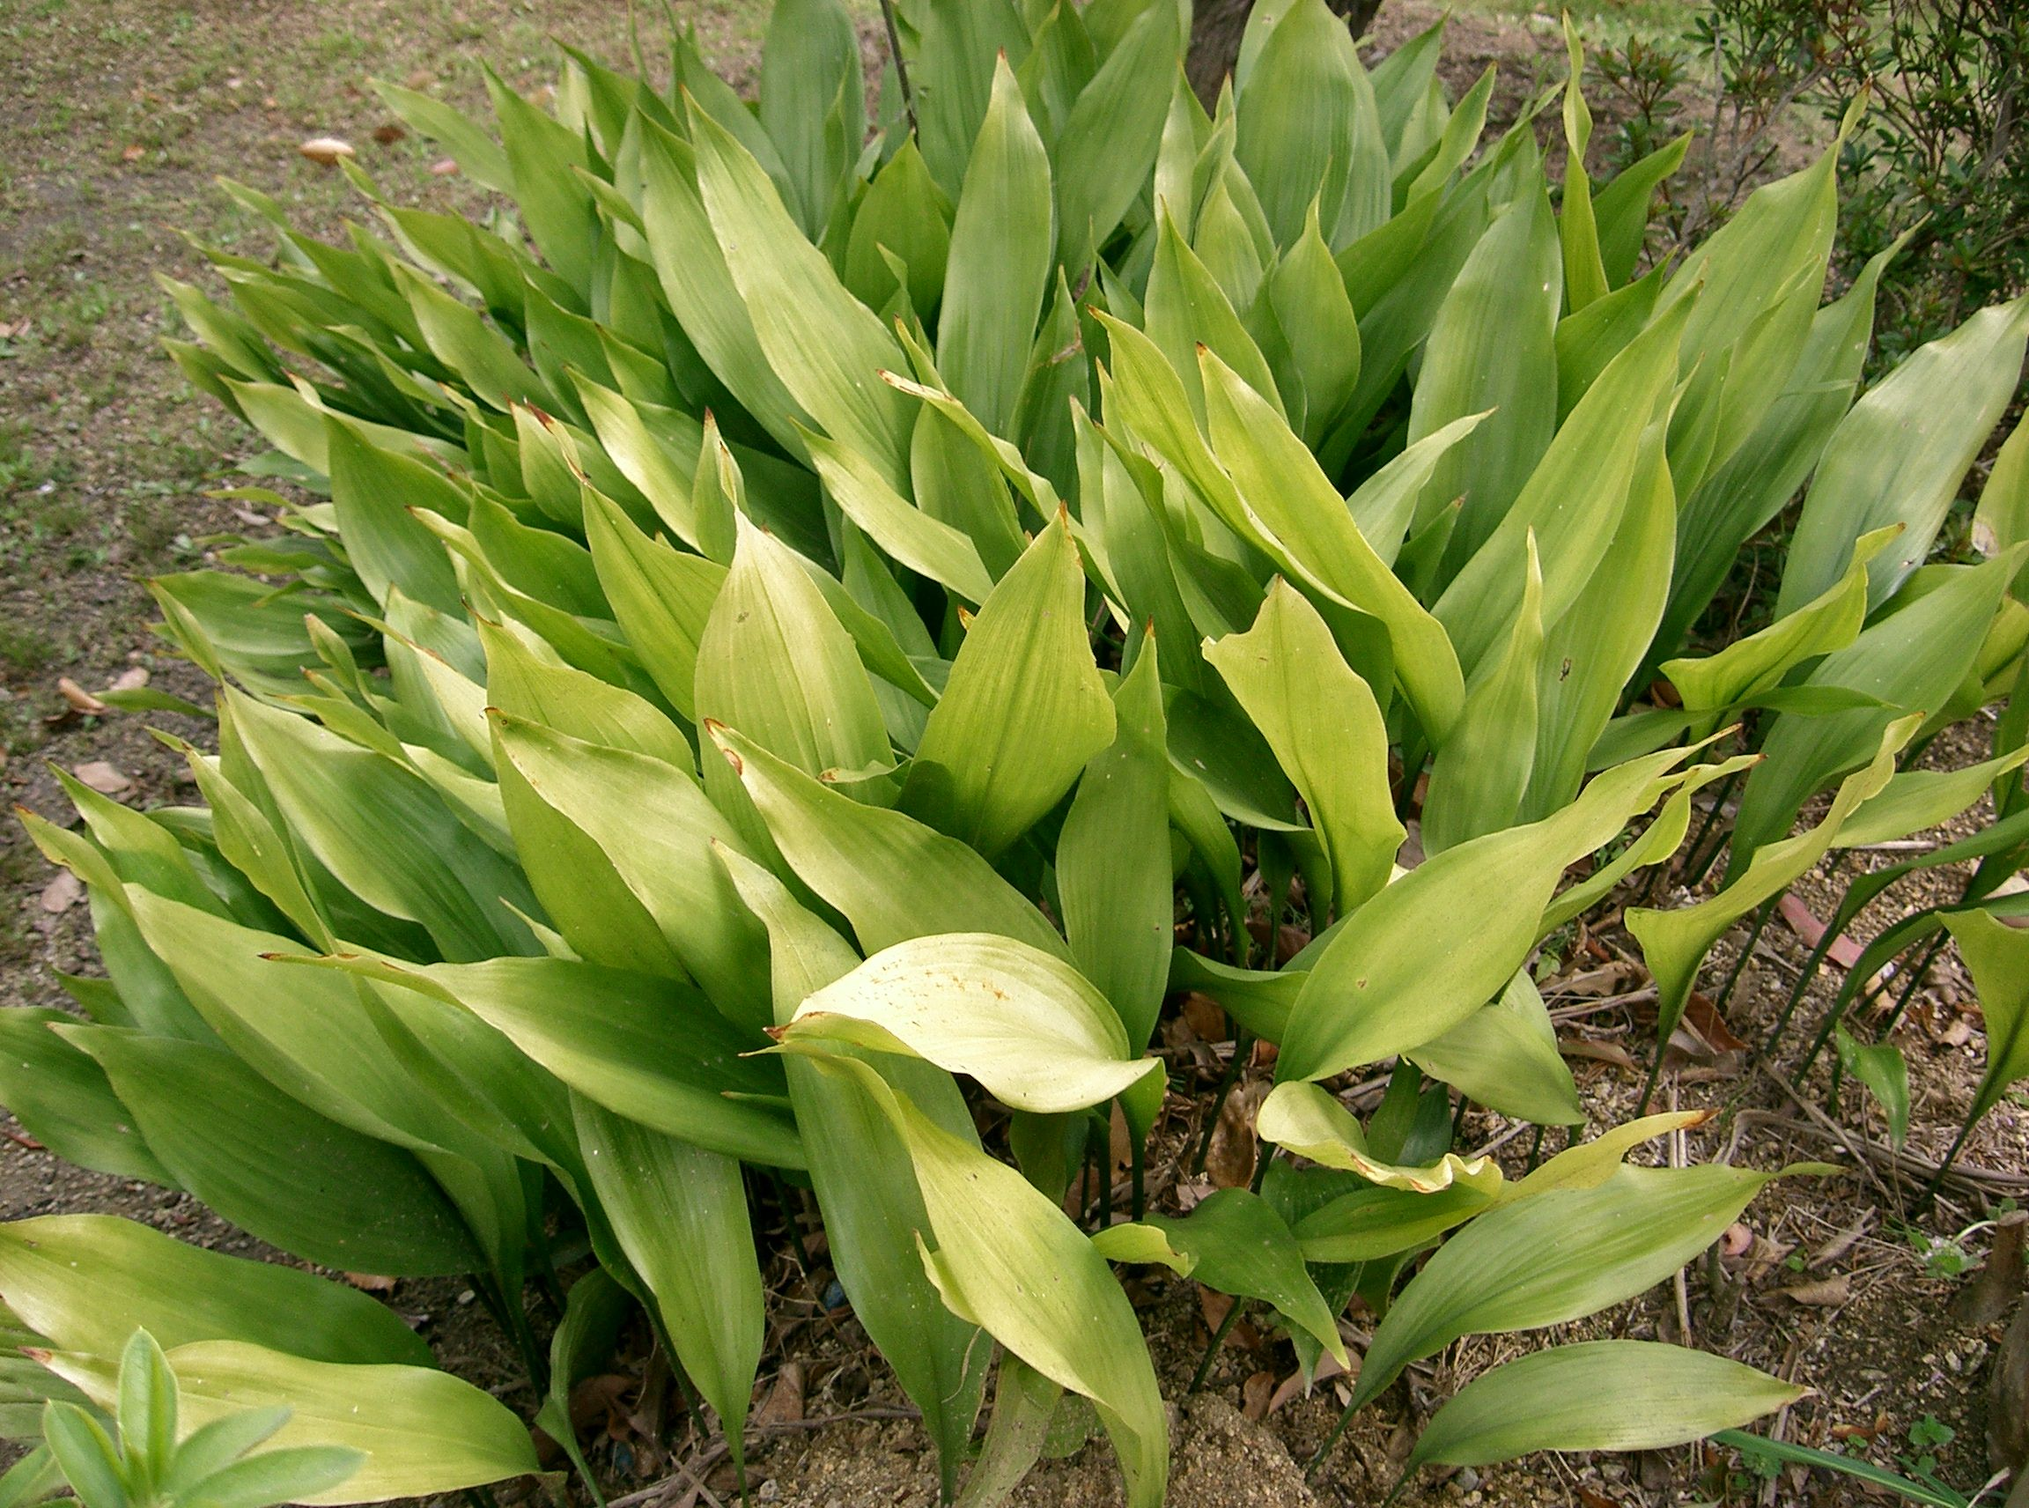
Notes:
Aspidistra elatior

Slide 88
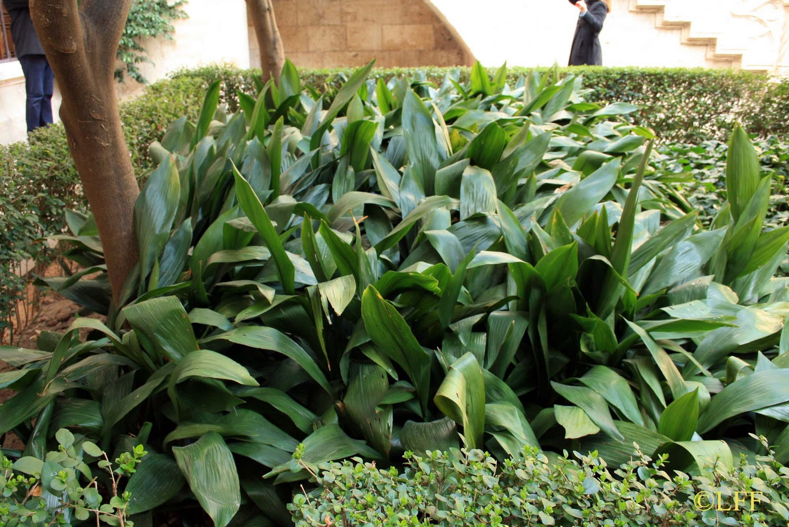
Notes:
Aspidistra elatior

Slide 89
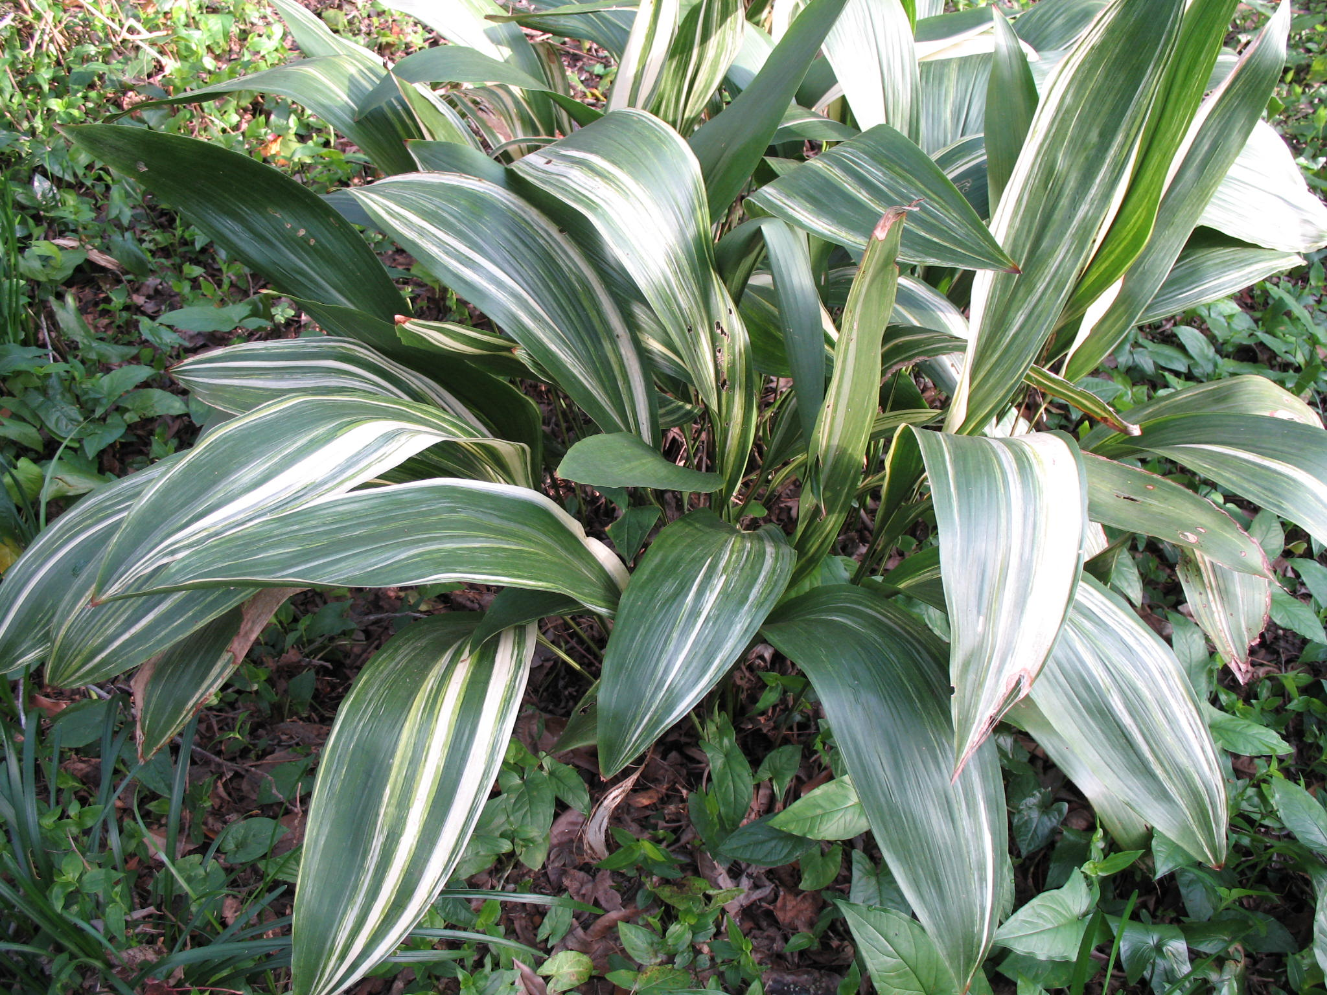
Notes:
Aspidistra elatior variegata

Slide 90
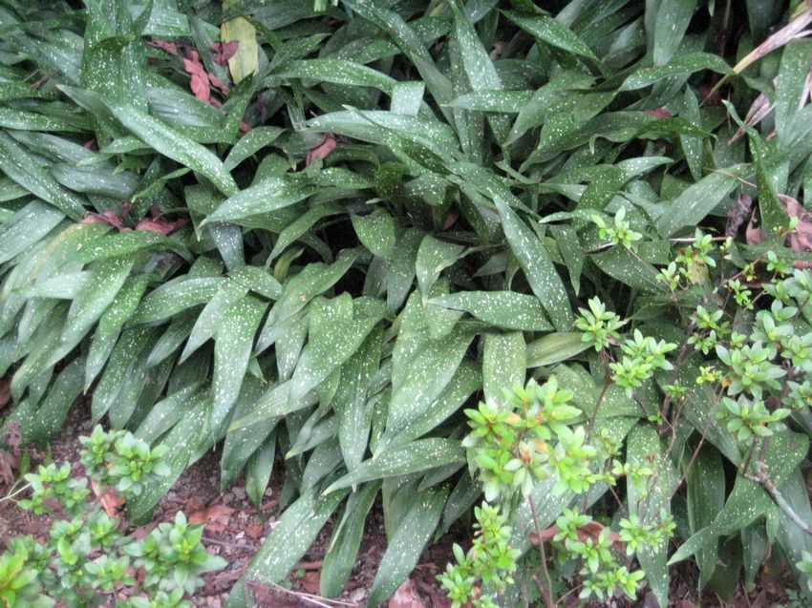
Notes:
Aspidistra_elatior maculata

Slide 91
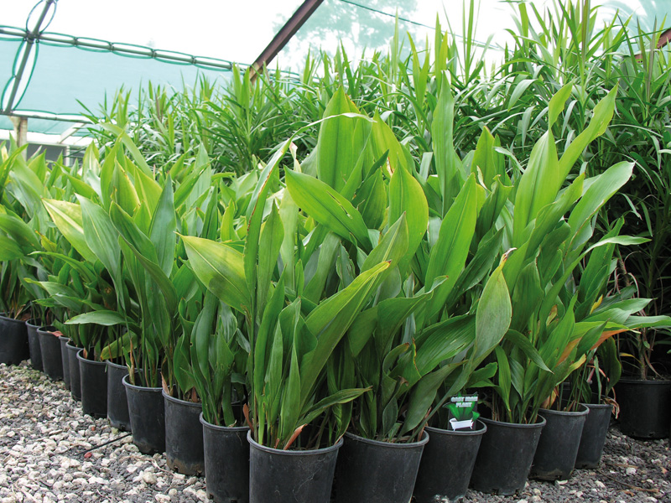
Notes:
Aspidistra elatior para venta

Slide 92
NEPHROLEPIS EXALTATA
El Nephrolepis exaltata (helecho común, helecho doméstico o simplemente "Nephrolepis") es una especie de helecho de la familia Lomariopsidaceae, nativa en regiones tropicales de todo el mundo. Es común en los bosques húmedos y pantanos.
Nombre común: helecho.
Nombre científico: Nephrolepis Exaltata.
Familia: Polipodiáceas. Características: El helecho es una planta tupida de 50 a 60 cm de altura. De hoja perenne. Las frondas son muy largas y penden con gran elegancia. Se componen de foliolos verdes, situados a uno y otro lado del tallo.

Slide 93
Ubicación: se adapta bien en un lugar claro sin sol directo, a una temperatura de 18 a 20 ºC que en invierno descienda por debajo de los 15 º C.
Riego: Debe regarse con regularidad, empleando agua blanda.Debe mantenerse el suelo húmedo.
Cuidados especiales: hay que vaporizar el follaje periódicamente con agua blanda.
Parásitos y enfermedades: es sensible a las cochinillas y pulgones.
Trasplante: en marzo-abril y cuando las raíces llenan la maceta; utilice un substrato ligero a base de turba. Si está sola, es conveniente que la meta en un macetero grande, lleno de turba, para mantener una atmósfera húmeda.

Slide 94
Abono: Semanal de febrero a octubre.
Multiplicación: al cabo de unos años, los helechos forman estolones sobre los que se desarrollan retoños. Estos pueden plantarse en un substrato ligero: pronto darán ejemplares muy vigorosos
Poda: consiste en arrancar las hojas secas.
Problemas y soluciones:
Las hojas amarillean y caen; se retarda el crecimiento:
-Falta de agua. Riegue copiosamente el mantillo y vaporice las hojas con agua dulce (no calcárea).
Las hojas palidecen y cesa el crecimiento:
- Falta de abono

Slide 95
Los helechos son una clase del reino vegetal muy curiosa, única y que requiere estudio aparte. Todavía a día de hoy se estudia su filogenia para determinar exactamente su origen y evolución así como para ubicarlos correctamente dentro del reino vegetal. Sus formas reproductivas y vitales distan bastante del resto del reino vegetal tal y como lo conocemos.
Estas particularidades convierten a los helechos en plantas que requieren de condiciones ambientales muy muy concretas para desarrollarse con cierta normalidad. De hecho, no todos se pueden cuidar en interiores. Entonces, ¿por qué es tan famoso el Helecho espada?

Slide 96
En primer lugar porque resulta un helecho considerado fácil de cultivar en interiores teniendo en cuenta la dificultad de sus parientes.
Entre otras bondades es el más resistente a la sequía y eso es un punto muy a favor.
En segundo lugar, porque dentro de esa facilidad, es un helecho verde, frondoso elegante y con aptitudes para ser cultivado como planta colgante, característica muy ornamental que es aprovechada muy bien en patios e interiores.
En tercer lugar, siempre se ha asociado el helecho a una planta que transmite buenas vibraciones en la habitación que la contenga y se recomienda para estudios, oficinas y lugares donde desarrollamos actividades mentales.

Slide 97
El Helecho espada forma una gran roseta de frondas largas con numerosos foliolos pudiendo, en ocasiones, superar el metro de longitud y rara vez los 2 metros en condiciones naturales óptimas, tratándose de ejemplares monstruosamente grandes.
Es un Helecho que aunque está clasificado como resistente a temperaturas de unos 0ºC, no conviene llevarlo a esos extremos. Su rango ótimo de temperaturas son las del hogar. Alrededor de 19-21ºC. Los inviernos y las calefacciones no son buenas combinaciones. El calor del radiador reseca el ambiente y será necesario pulverizar el follaje y colocar una bandeja con guijarros mojados. Las habitaciones con mayor humedad como los baños (con luz natural) son un lugar recurrente para este helecho.

Slide 98
Es un helecho que tolera ambientes sombríos pero su mejor crecimiento y desarrollo se obtendrá en lugares luminosos pero con una luz tamizada o indirecta. Nunca directa. Recordamos que por lo general, los helechos se desarrollan al abrigo de grandes bosques que tamizan la luz. Tenemos que imitar en lo posible estas condiciones.
Sustrato
Requiere un suelo muy rico en materia orgánica y con buen drenaje. El encharcamiento es fatal para esta planta. Debe tener una humedad constante
Riego
El riego nunca se ha de aplicar desde arriba. La mejor forma de regar un helecho es con un plato con agua debajo de la maceta.

Slide 99
. De esta forma el agua irá empapando por capilaridad el sustrato, de forma que el helecho espada pueda asimilarla a su ritmo.
Helecho espada en maceta
Aunque se dice que es de los más resistentes a la sequía, hemos de tener en cuenta que hablamos de helechos, no de cactus.
El término sequía se debe considerar con otros baremos. En verano requiere más riegos. En invierno los riegos disminuirán pero hemos de tener cuidado con la humedad ambiental.
La calefacción reseca mucho el ambiente.

Slide 100
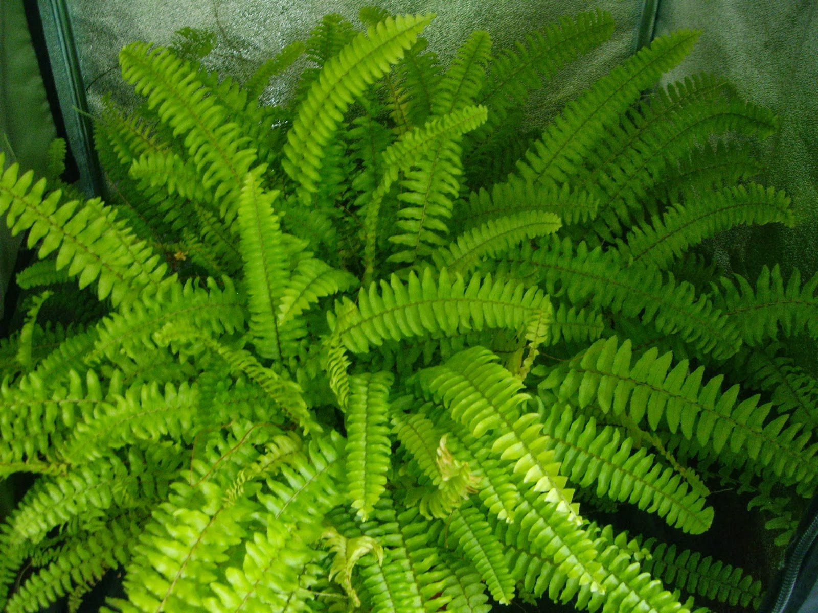
Notes:
Nephrolepis exaltata

Slide 101
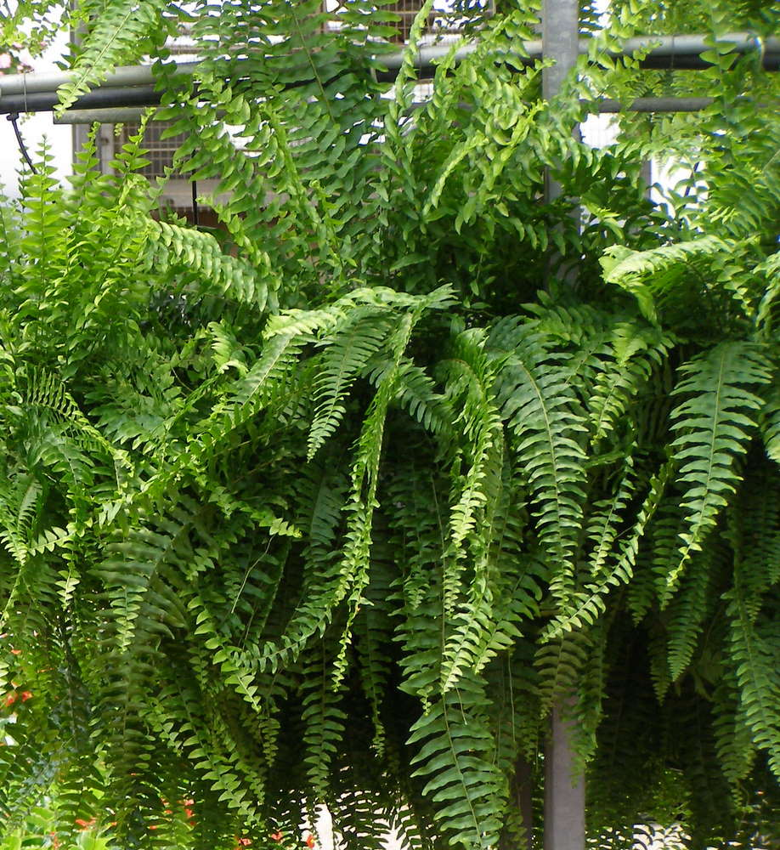
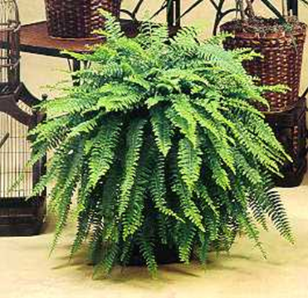
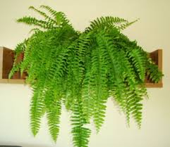

Notes:
Nephrolepis exaltata

Slide 102

Notes:
Nephrolepis exaltata

Slide 103

Notes:
Nephrolepis exaltata

Slide 104

Notes:
Nephrolepis exaltata

Slide 105
Myrtus communis
El mirto, arrayán o murta (Myrtus communis) es una planta de la familia de las Myrtaceae, nativa del sudeste de Europa y del norte de África.
Arbusto siempre verde y aromático de hasta 5 m de fuste, de follaje compacto. Las hojas son opuestas, coriáceas, cortamente pecioladas, de borde entero, ovales o lanceoladas, de color verde oscuro por el haz y más claro por el envés, con glándulas oleíferas transparentes en el limbo foliar.
Flores blancas, solitarias sobre largos pedúnculos axilares, con cinco pétalos y cinco sépalos, muy aromáticas de 1 a 2 cm de ancho.

Slide 106
Los estambres son amarillos. Florece en primavera. El fruto es una baya comestible redondeada de 1 a 1,5 cm de diámetro, de color azul oscuro pruinoso al madurar, acompañado del cáliz en la parte superior. Tiene muchas semillas, que son dispersadas por los pájaros que se alimentan de ello
A menudo se cultiva como ornamental. Las hojas, flores y frutos son ricos en aceite aromático empleado en perfumería. Planta muy famosa en la antigüedad, cuando se consideraba símbolo del amor y la belleza. Con coronas de mirto se honraba a los campeones olímpicos
También se emplea como anticatarral y antiséptico.

Slide 107
En las afecciones pulmonares y bronquiales se toma en forma de tisana, a razón de 1 onza de hojas por litro de agua; se endulza a gusto del paciente y se administran 3 tazas al día, después de las comidas, lo más calientes posible, y mejor recién preparada la infusión con la cantidad proporcional de hojas y agua.
El mirto está muy expandido en la región mediterránea. La otra especies, el mirto del Sahara M. nivellei, se restringe a las montañas Tassili n'Ajjer en el sudeste de Argelia y las Montañas del Tibesti en Chad, con el estatus de especie amenazada.
Algunos botánicos no están de acuerdo con que M. nivellei sea suficientemente distinta para ser tratado como otra especie.

Slide 108
Nombre común
Castellano: abriján, arraiana, arraigan, arraigán, arraiganeras, arraigran, arraihan, arraiján, arrajian, arrayán, arrayán blanco, arrayán común, arrayán de Andalucía, arrayán granadino, arrayán morisco, arrayán poblado andaluz, arrayhan cultivado, arrayhan salvaje, arrejanes, arrian, arrijan, arriján, astruc, harrajian, mata gallinas, mirta, mirtilo, mirto, mirto común, mortera, murta, murtal, murta menuda, murta remendada de Granada, murtera, murtiñera, murto, murtón, murtonera, murtones, murtones (fruto), murtra, murtrón, myrta.

Slide 109
Cuidados de la planta Myrtus communis, Mirto o Arrayán
Desde la antigua Grecia se utiliza el Mirto como símbolo de amor y virginidad, pues estaba consagrada a venus.
El Myrtus communis es un arbusto originario de la cuenca Mediterránea . Vulgarmente recibe los nombres de Mirto, Arrayán o Murta.
Existen algunas subespecies: Myrtus communis leucocarpa (mirto de frutos blancos) y Myrtus communis microphylla (mirto de hojas pequeñas).

Slide 110
El Arrayán es un arbusto perennifolio que alcanza algo más de 4 metros de alto, con hojas opuestas, brillantes, coriáceas, puntiagudas, aromáticas y de forma ovada.
Las abundantes flores blancas y perfumadas aparecen en largos pedúnculos y presentan 5 pétalos y vistosos estambres.
Florecen de verano a mediados de otoño. Produce unas bayas comestibles llamadas murtones, de las que se elabora un licor.
Se utiliza en jardines como ejemplar aislado o para formar setos y en terrazas plantados en grandes recipientes. También se emplea por su madera y sus propiedades medicinales: astringente, balsámico y anticatarral.

Slide 111
El Mirto necesita una exposición a pleno sol y protegido del viento, aunque tolera la semisombra. Es un arbusto mediterráneo que no tolera el frío; las temperaturas medias deben estar entre 15-25ºC.
Le basta con un suelo normal de jardín con muy buen drenaje.
Es una planta resistente a la sequía que precisa de riegos semanales (máximo un cubo de agua por ejemplar) en primavera y otoño, cada 3 días en verano y cada 2 semanas en invierno.
Podemos podarlo para darle forma a finales de invierno.

Slide 112
Usos medicinales
El aceite esencial es antiséptico, y se utiliza para tratar afecciones respiratorias como bronquitis, enfisema.
Tiene un efecto mucolítico.
Estimula el estómago
Infecciones urinarias simples.
Afecciones de la piel: heridas supuradas, úlceras, eccema.
Utilización
Infusión: 15 gramos por litro.
La dosis excesiva puede provocar náuseas y dolor de cabeza.

Slide 113

Notes:
Myrtus communis

Slide 114

Notes:
Myrtus communis

Slide 115

Notes:
Myrtus communis.-Frutos

Slide 116

Notes:
Myrtus communis variegata.-

Slide 117



Notes:
Myrtus communis variegata.-

Slide 118

Notes:
Myrtus communis

Slide 119

Notes:
Myrtus communis

Slide 120

Notes:
Myrtus communis en cultivo

